Slide 1
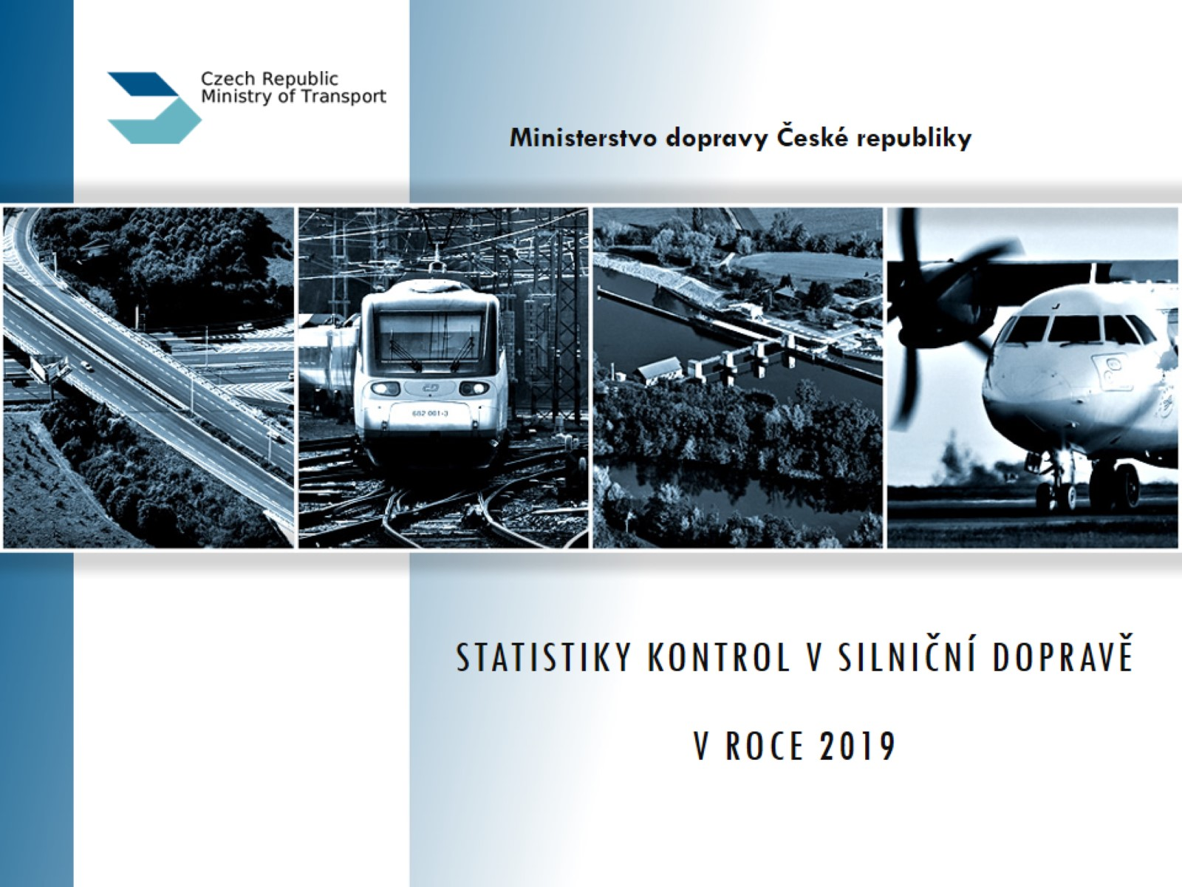
Statistiky kontrol v silniční dopravě v roce 2019

Slide 2
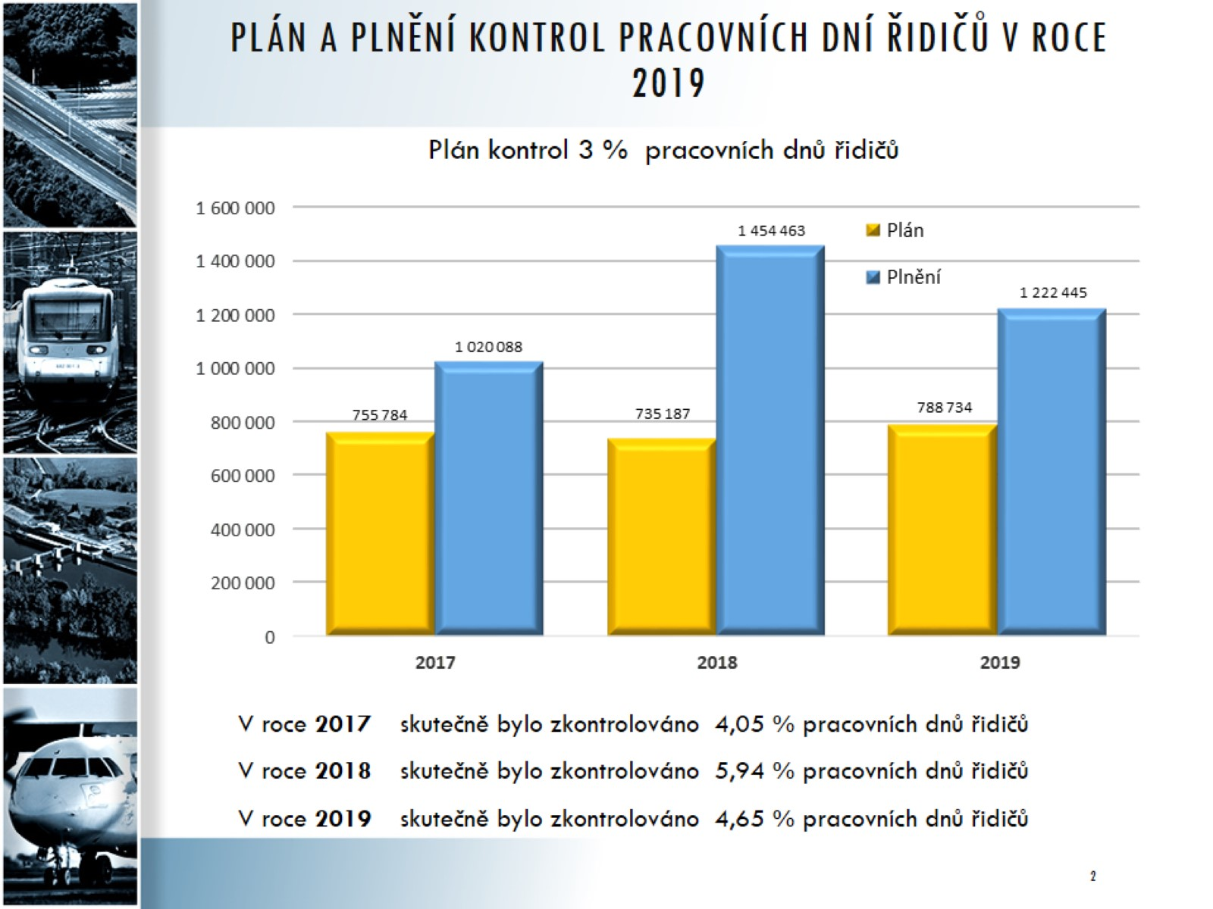
Plán a plnění kontrol pracovních dní řidičů v roce 2019

Slide 3
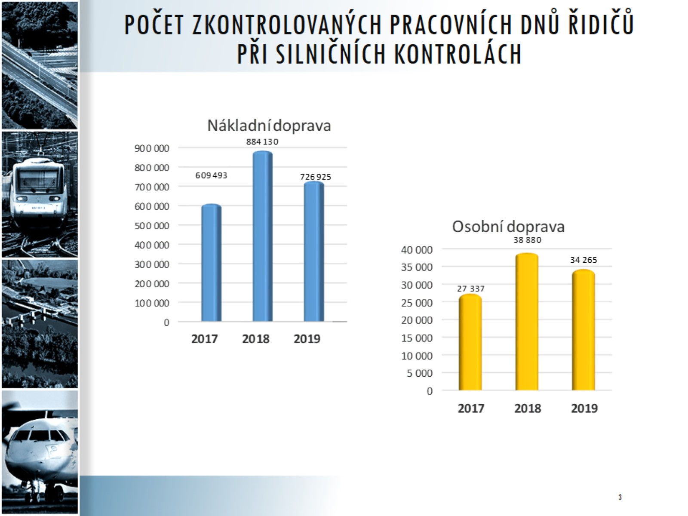
Počet zkontrolovaných pracovních dnů řidičů při silničních kontrolách

Slide 4
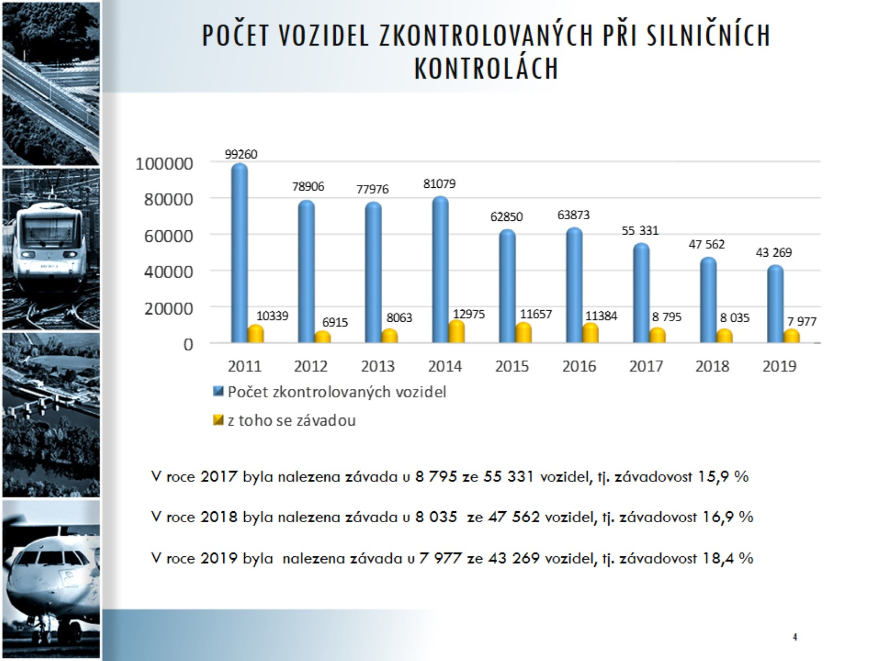
POČET VozidEl zkontrolovanÝCH při silničních kontrolách

Slide 5
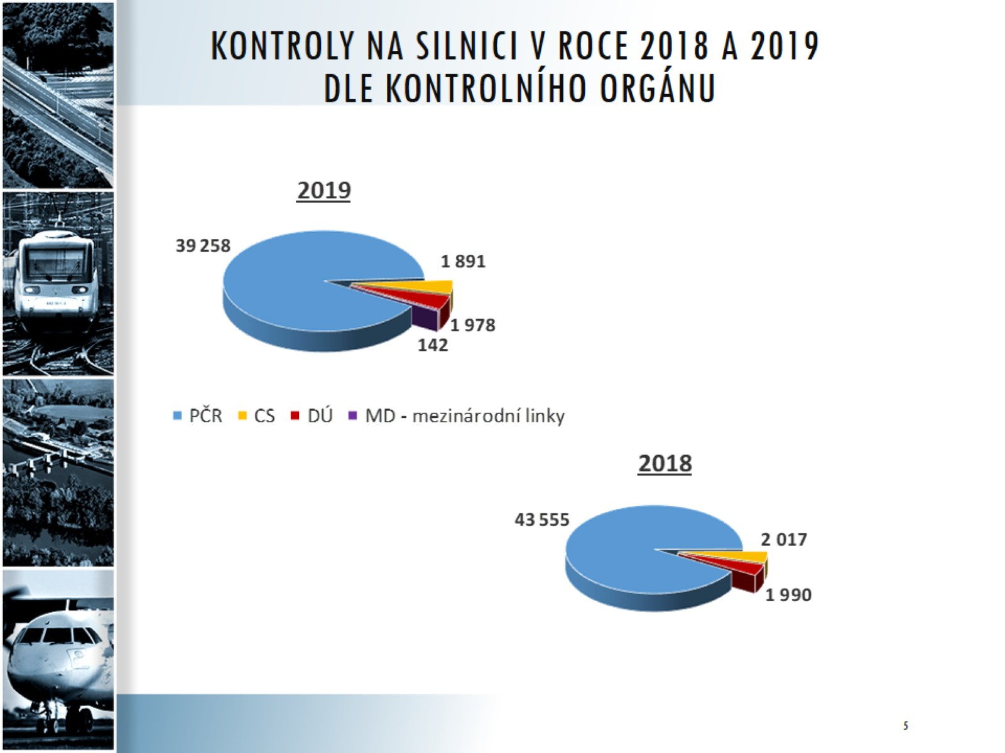
Kontroly na silnici v roce 2018 a 2019 dle kontrolního orgánu

Slide 6
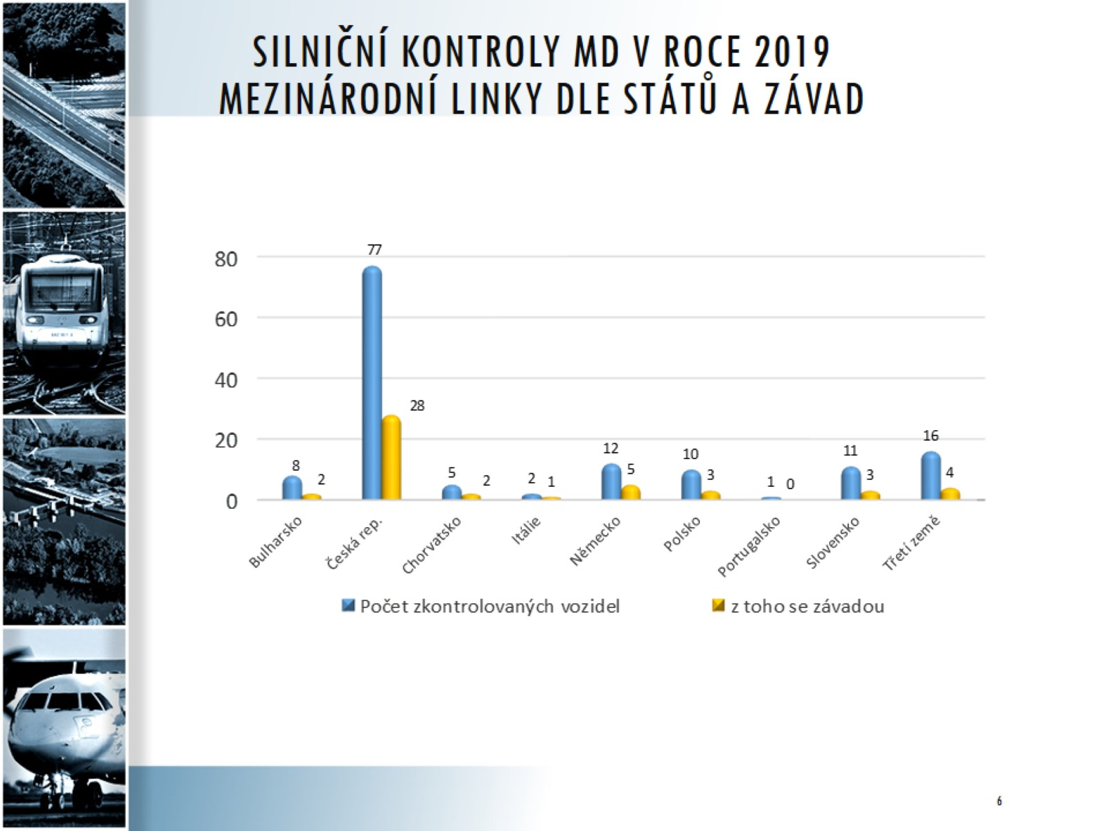
SILNIČNÍ KONTROLY MD V ROCE 2019
MEZINÁRODNÍ LINKY DLE STÁTŮ a ZÁVAD

Slide 7
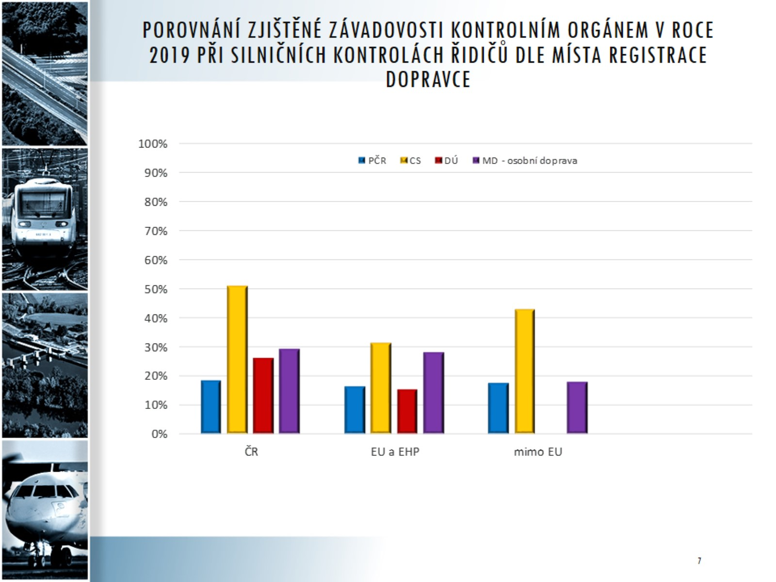
Porovnání zjištěné závadovosti KONTROLNÍM ORGÁNEM v roce 2019 při silničních kontrolách ŘIDIČŮ dle místa registrace dopravce

Slide 8
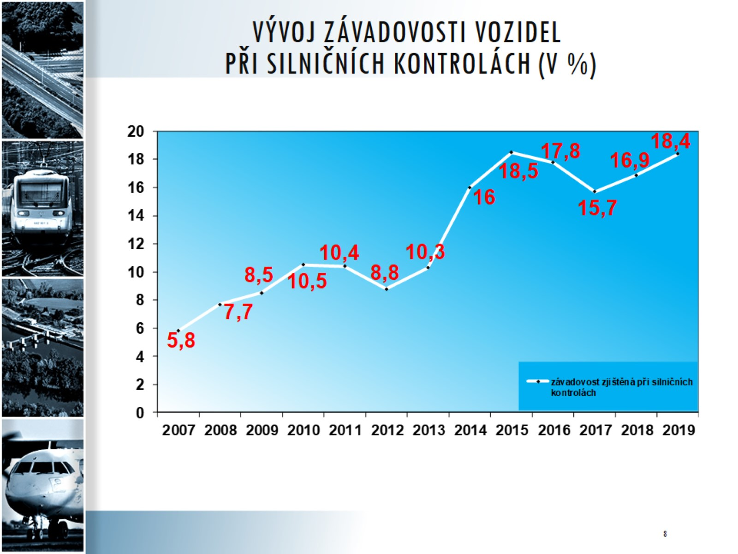
Vývoj Závadovosti vozidel při silničních kontrolách (v %)

Slide 9
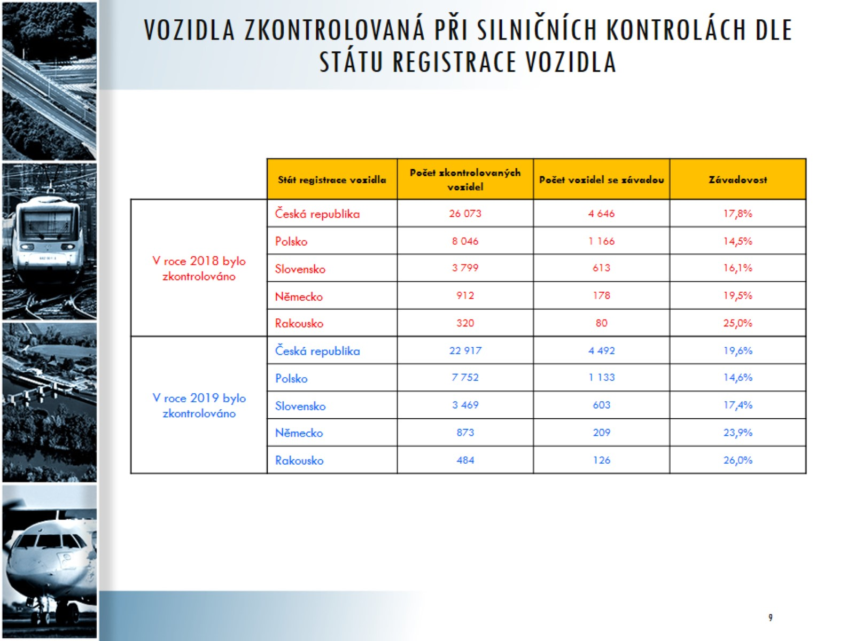
Vozidla zkontrolovaná při silničních kontrolách dle státu registrace vozidla

Slide 10
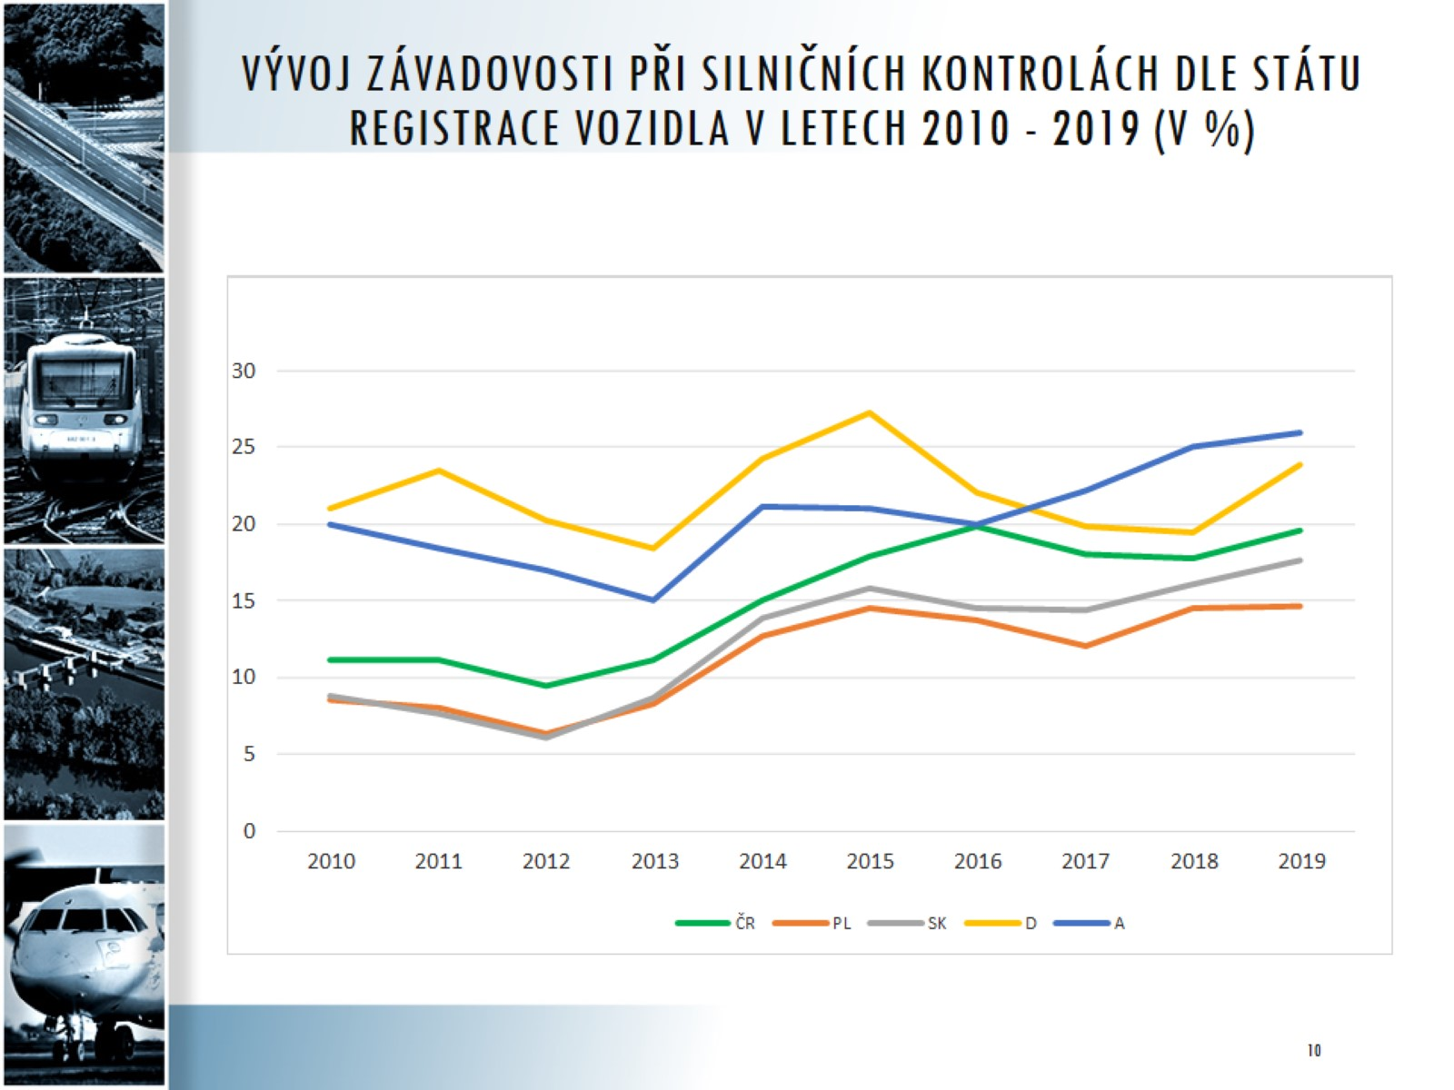
Vývoj závadovosti při silničních kontrolách dle státu registrace vozidla v letech 2010 - 2019 (v %)

Slide 11
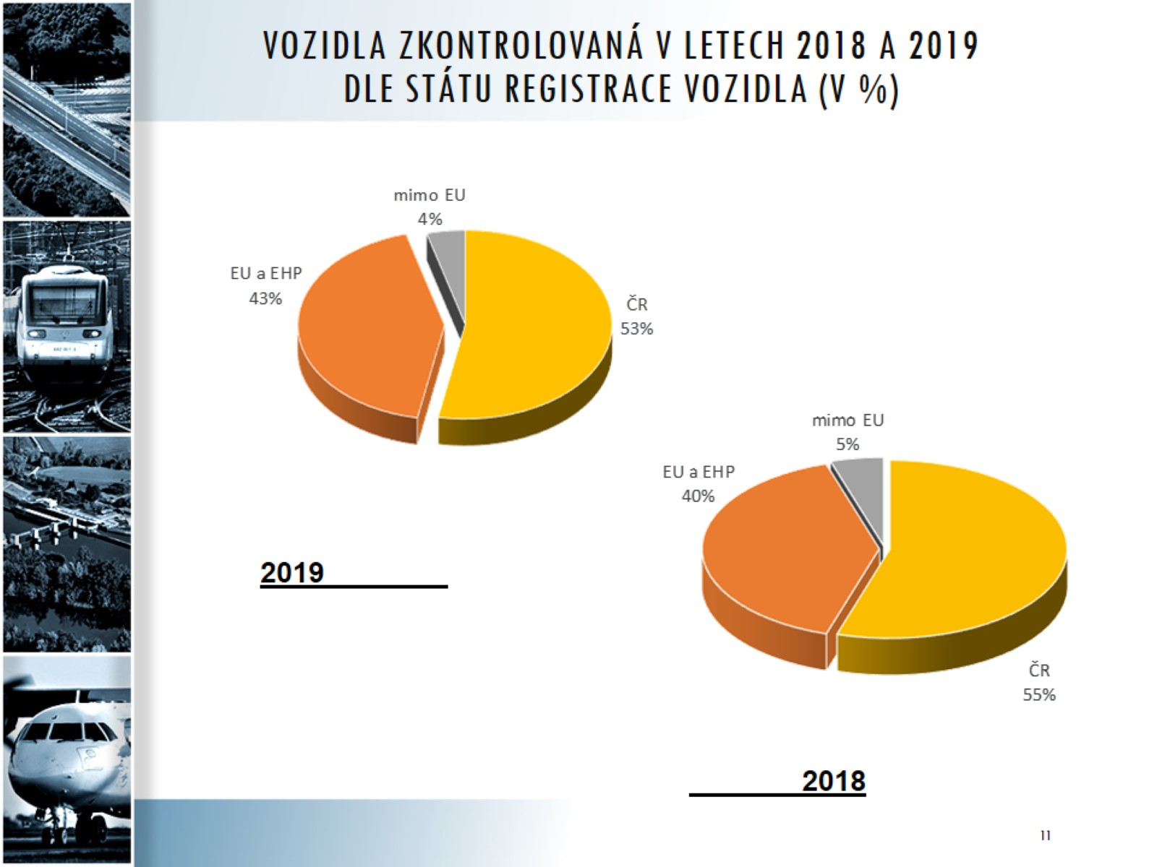
Vozidla zkontrolovaná v letech 2018 a 2019 dle státu registrace vozidla (v %)

Slide 12
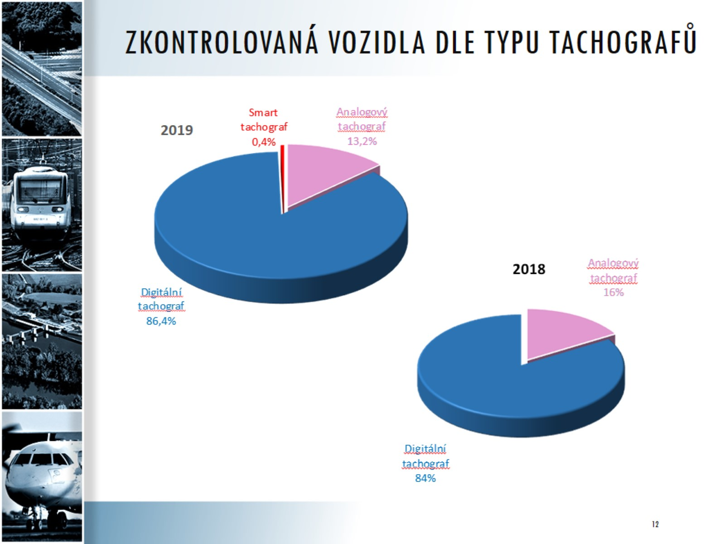

Slide 13
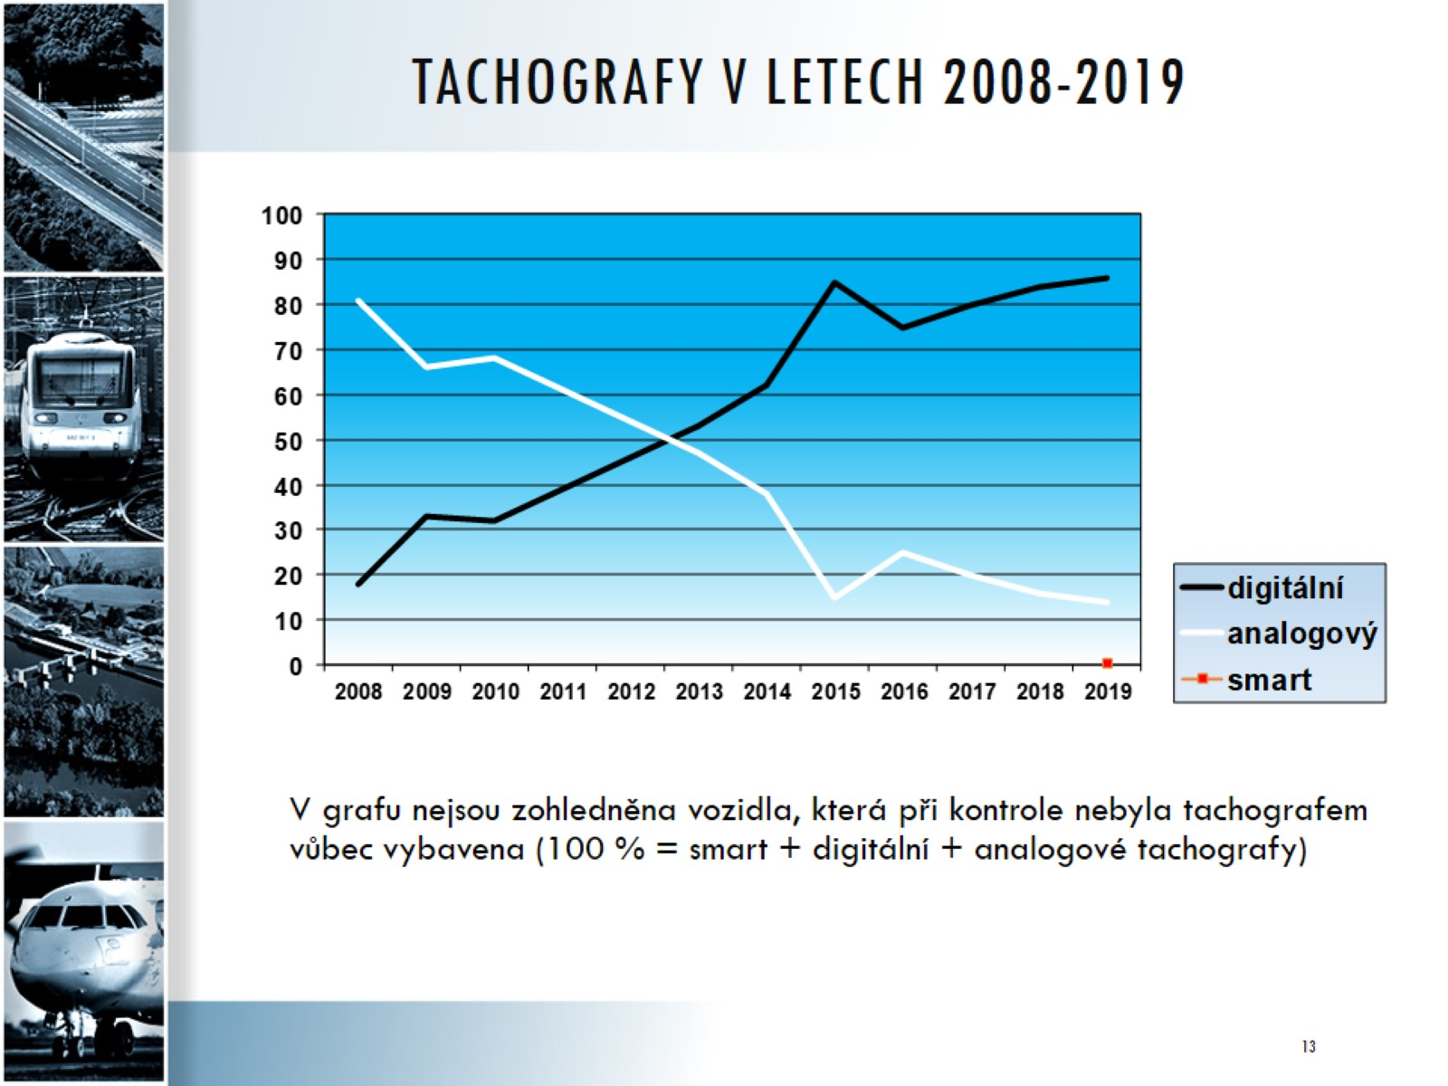
Tachografy v letech 2008-2019

Slide 14
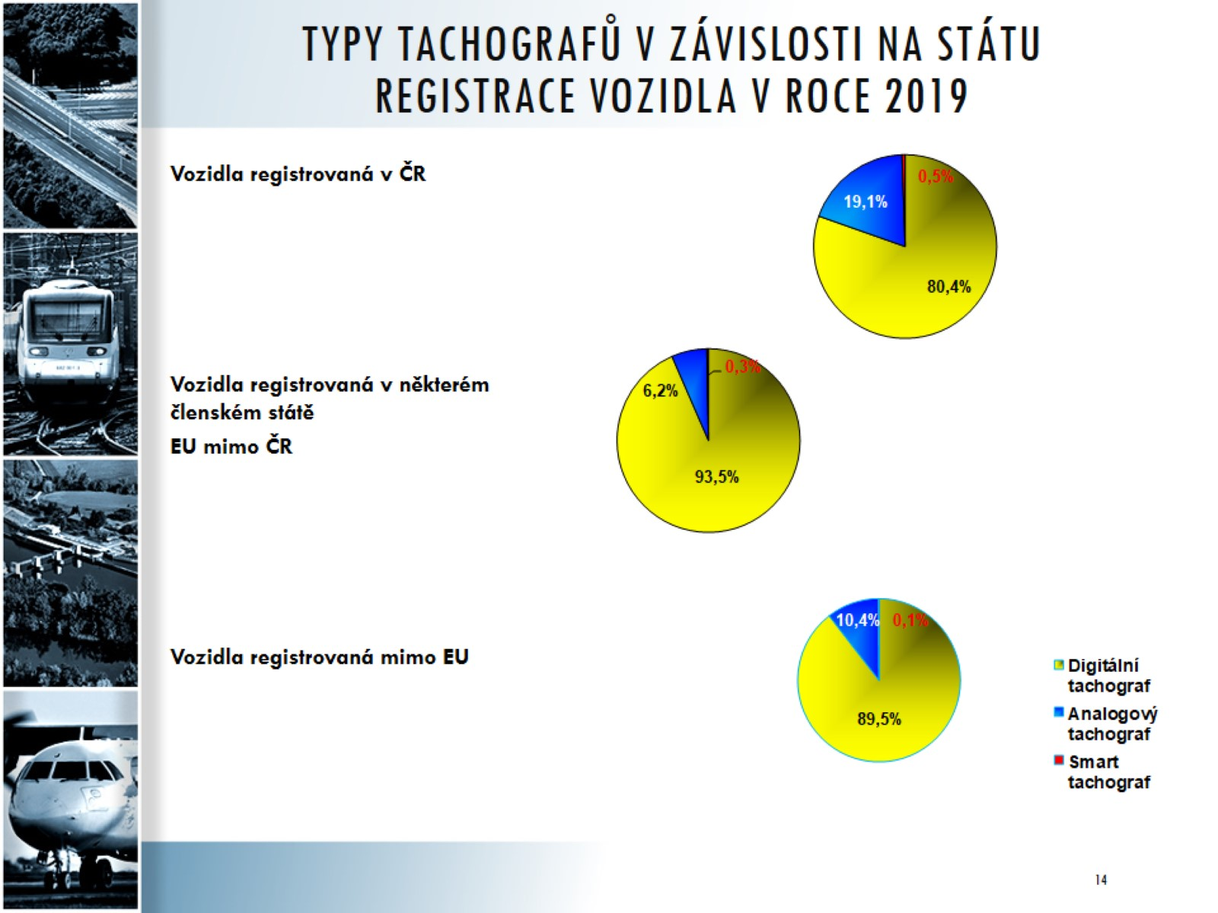
Typy tachografů v závislosti na státu registrace vozidla v roce 2019

Slide 15
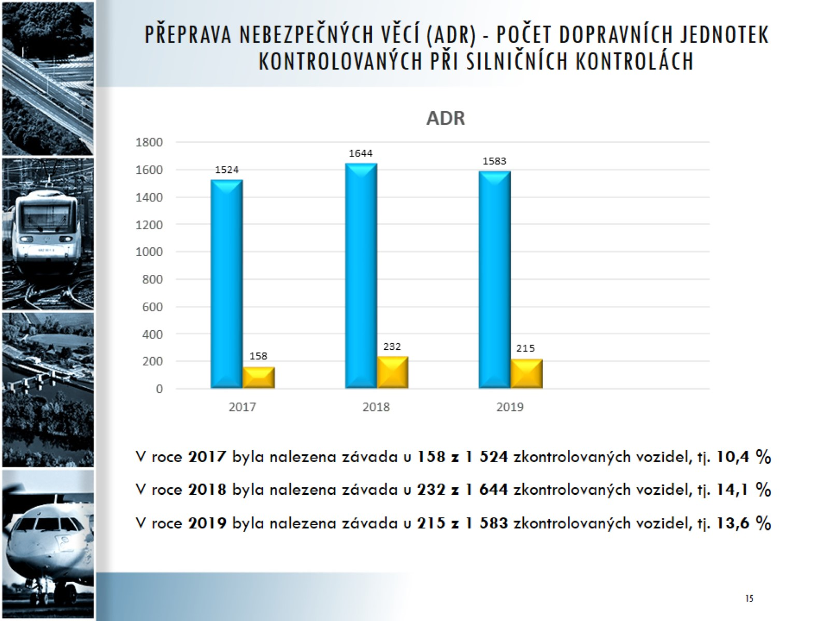
Přeprava nebezpečných věcí (ADR) - počet dopravních jednotek kontrolovaných při silničních kontrolách

Slide 16
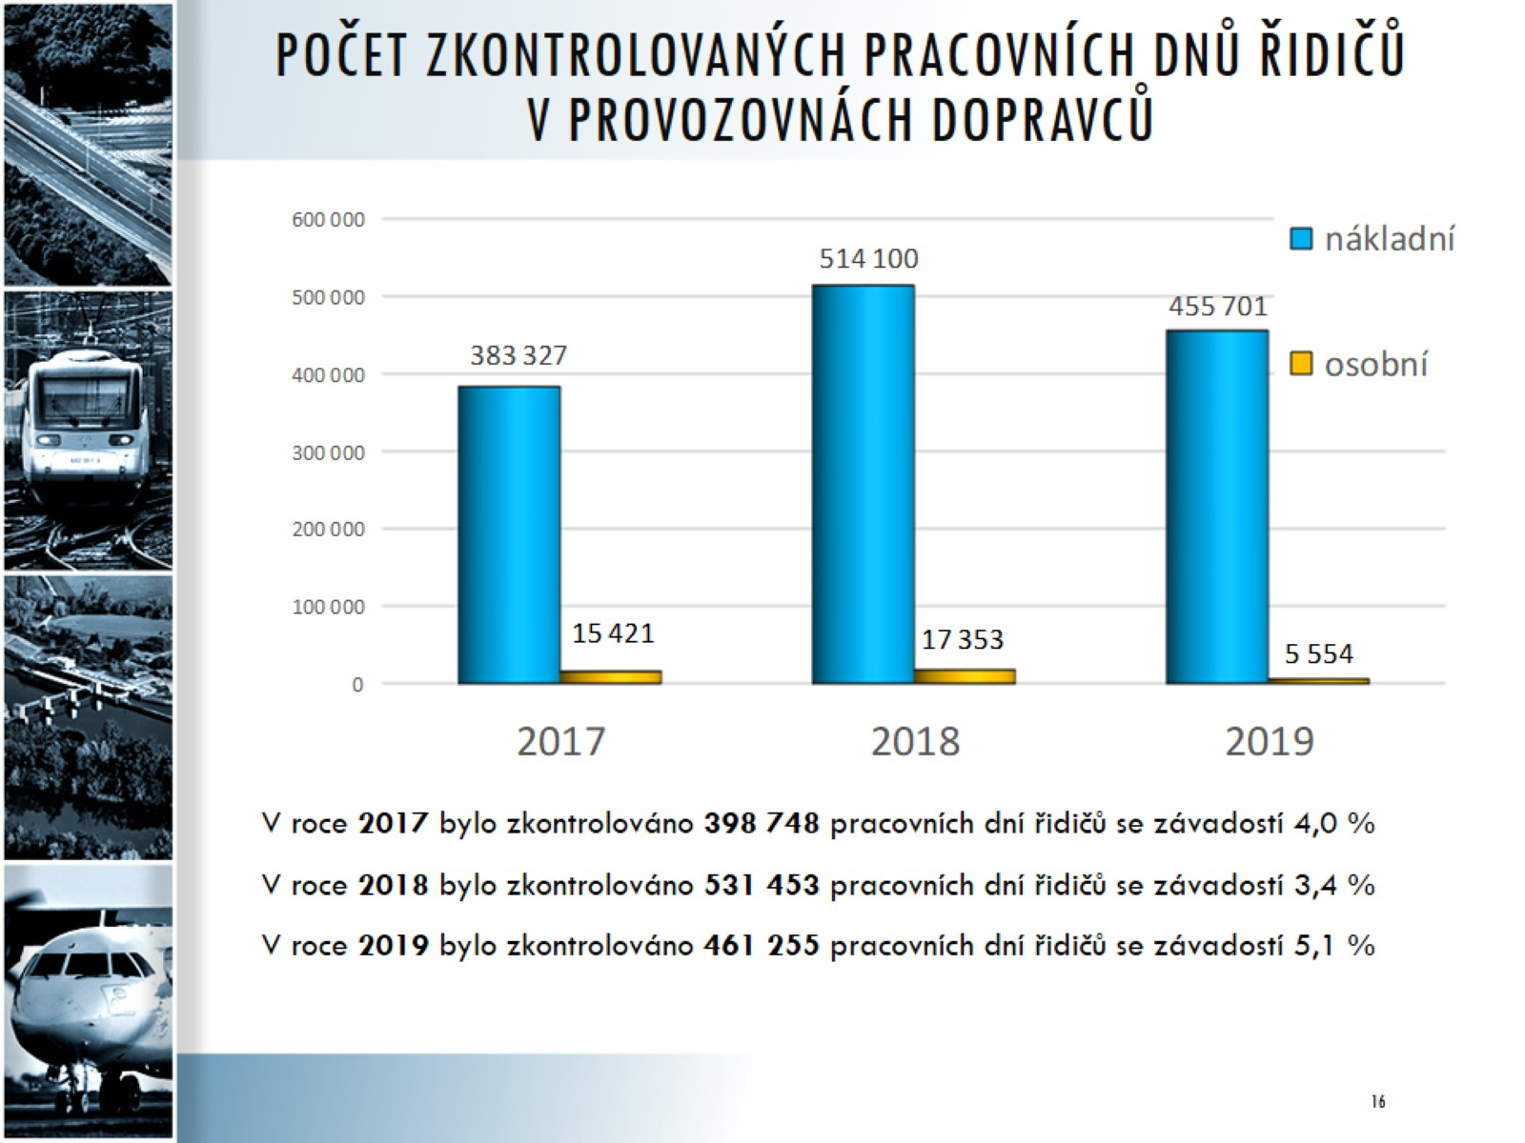
Počet zkontrolovaných pracovních dnů řidičů v provozovnách dopravců

Slide 17
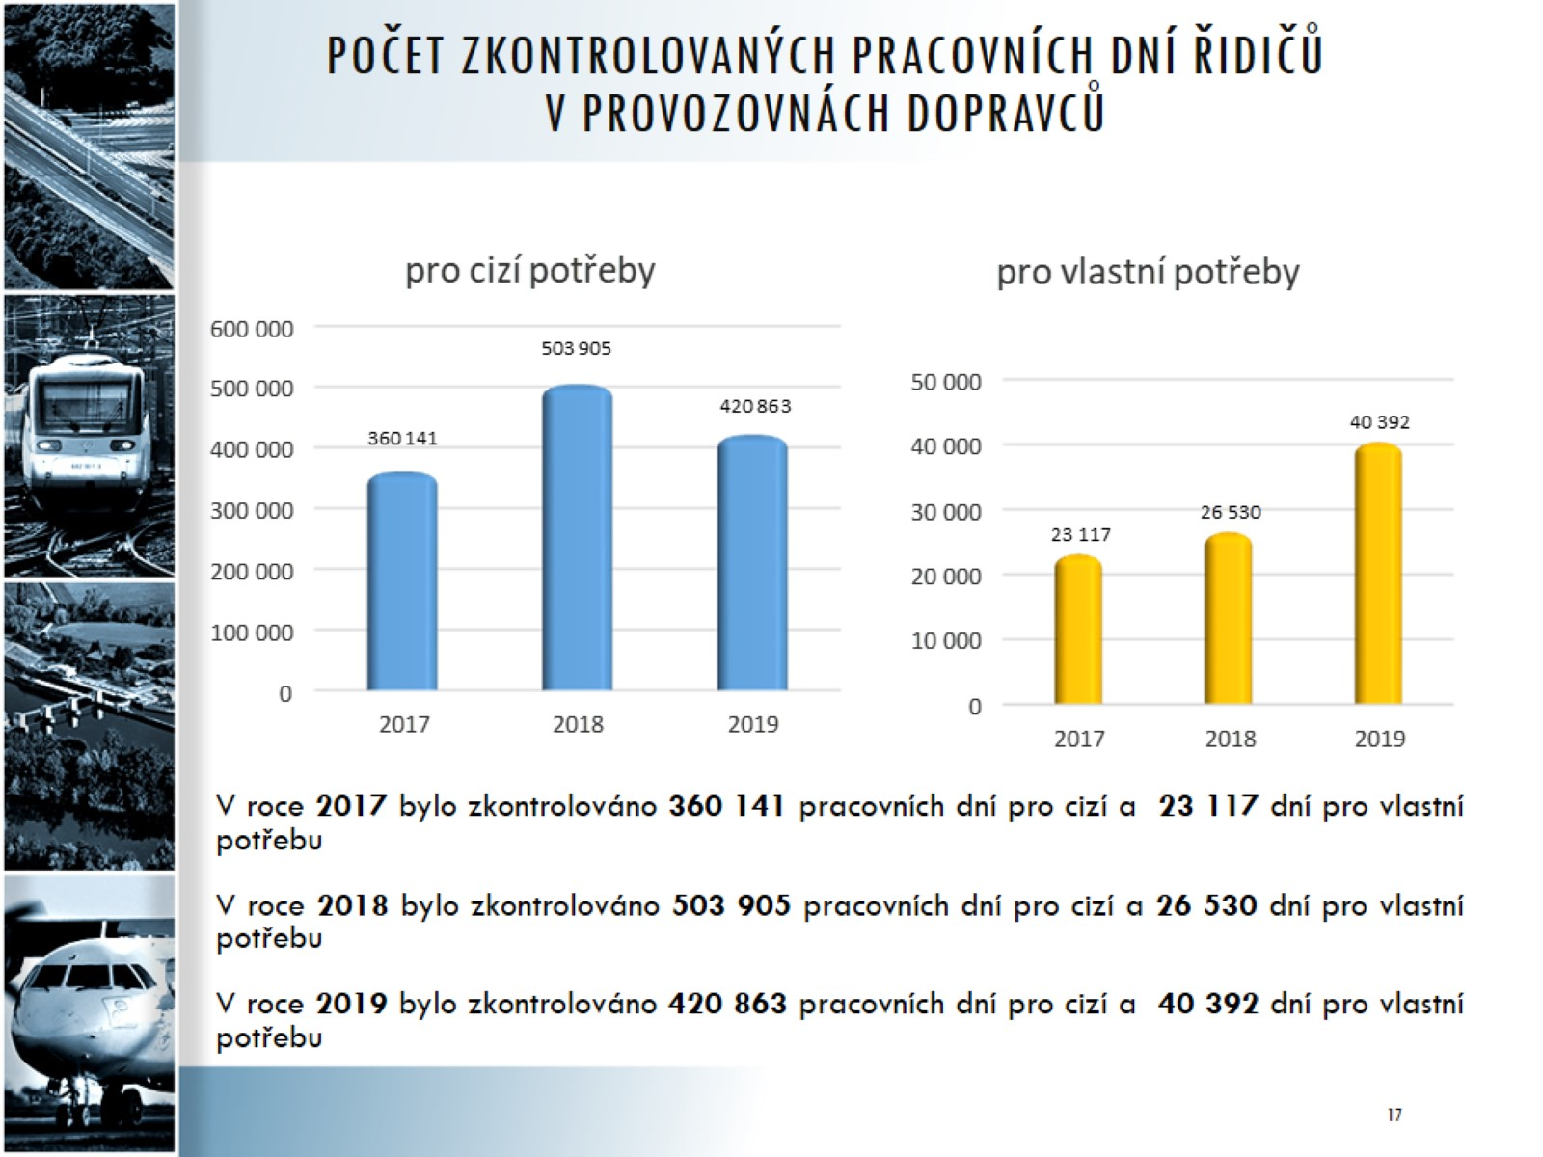
Počet zkontrolovaných pracovních dní řidičů v provozovnách dopravců

Slide 18
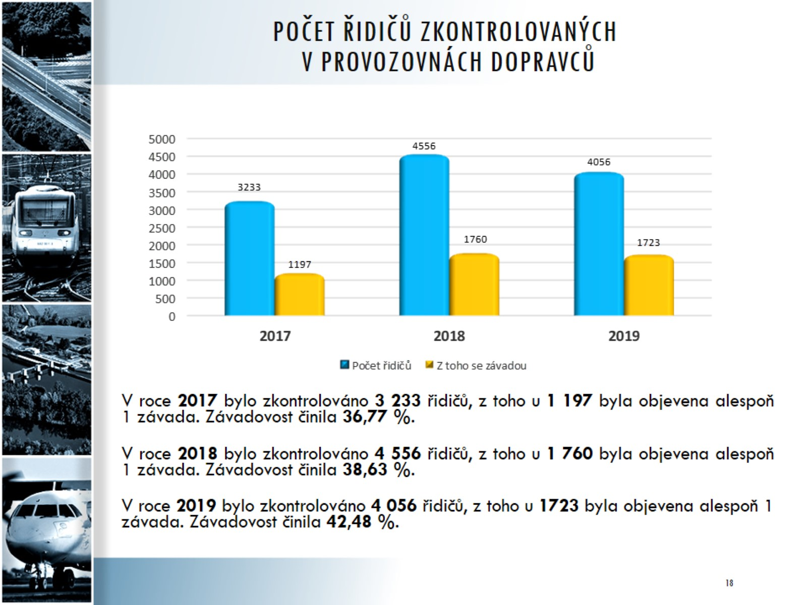
Počet řidičů zkontrolovaných v provozovnách dopravců

Slide 19
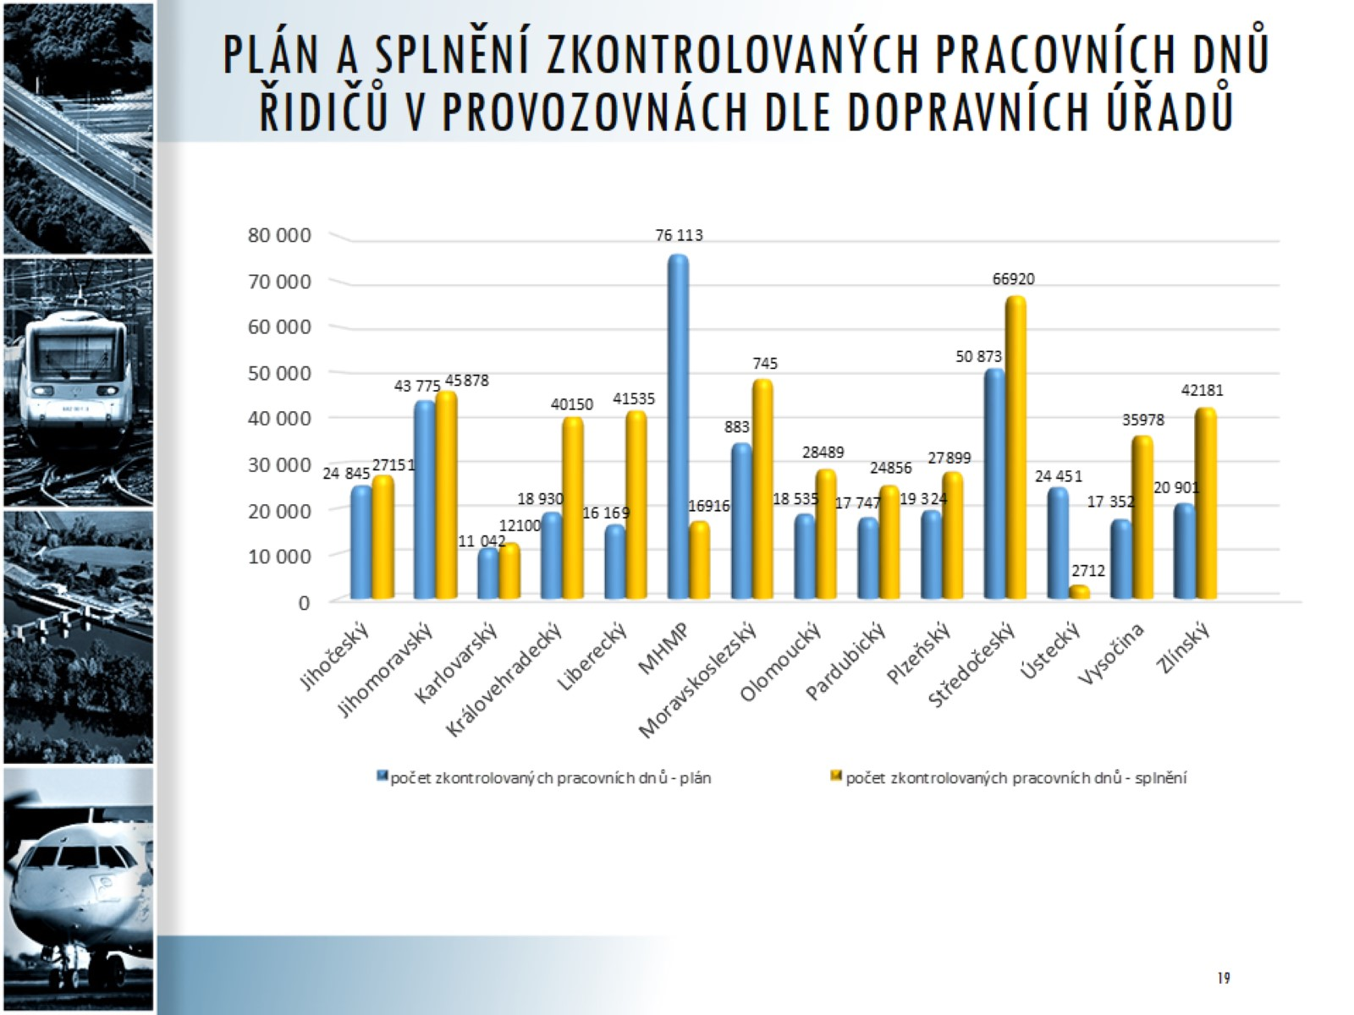
PLÁN a SPLNĚnÍ Zkontrolovaných pracovních dnŮ ŘIDIČŮ v provozovnách dle dopravních úřadů

Slide 20
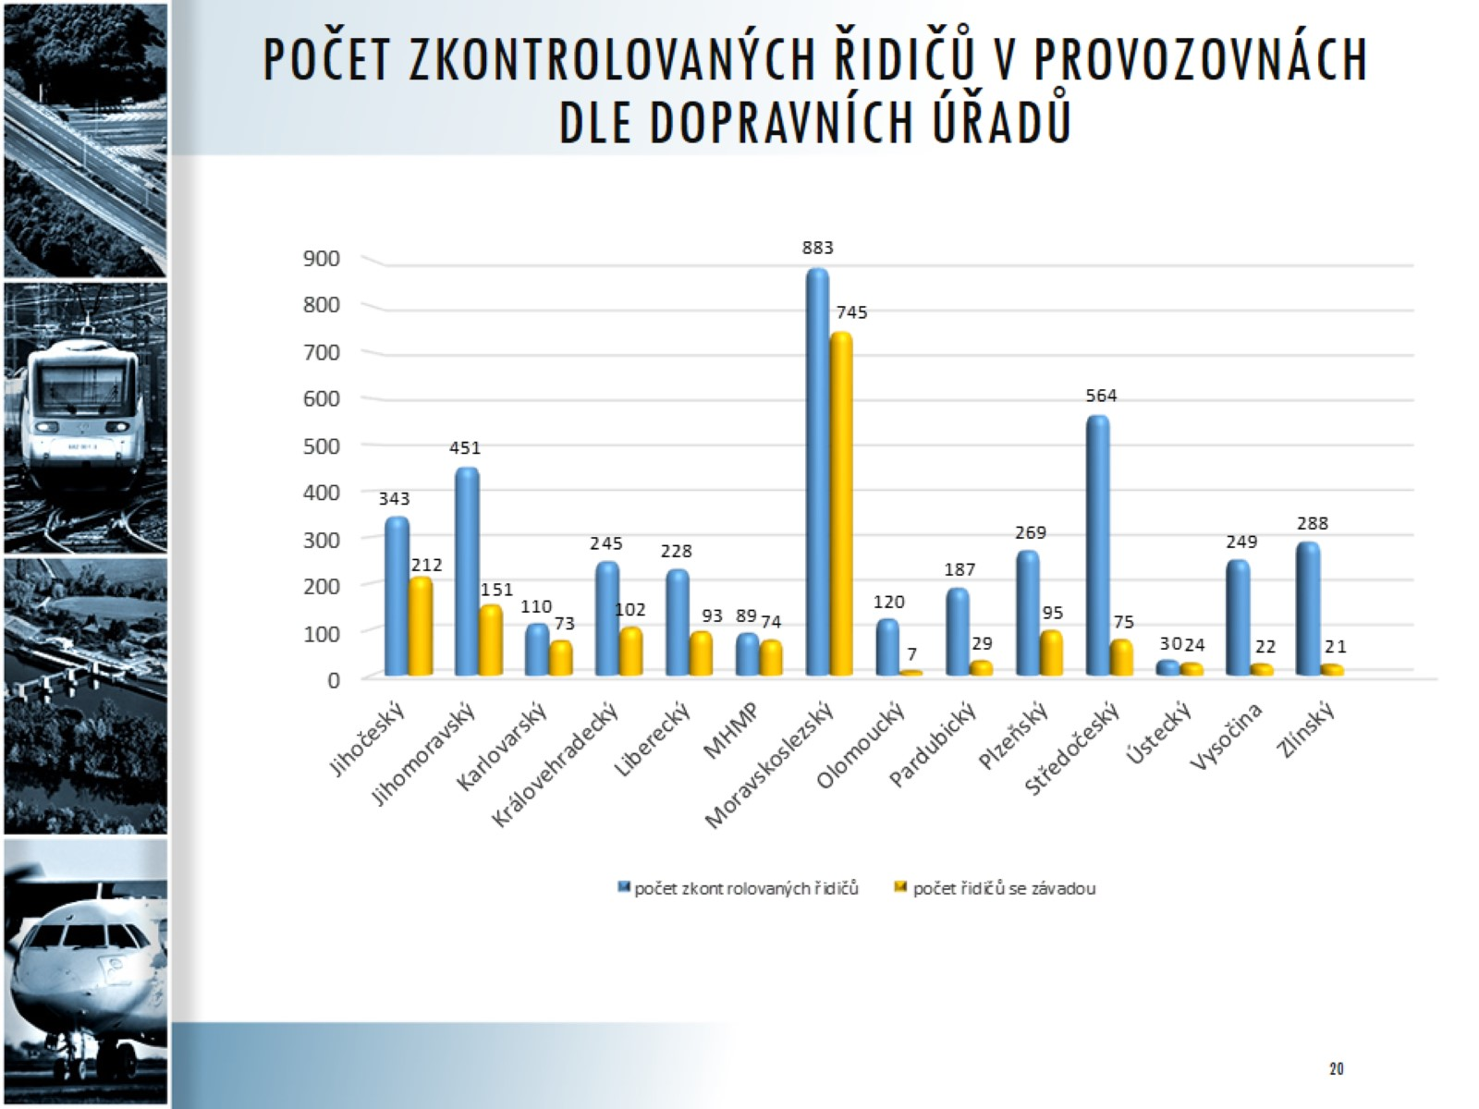
Počet zkontrolovaných řidičů v provozovnách dle dopravních úřadů

Slide 21
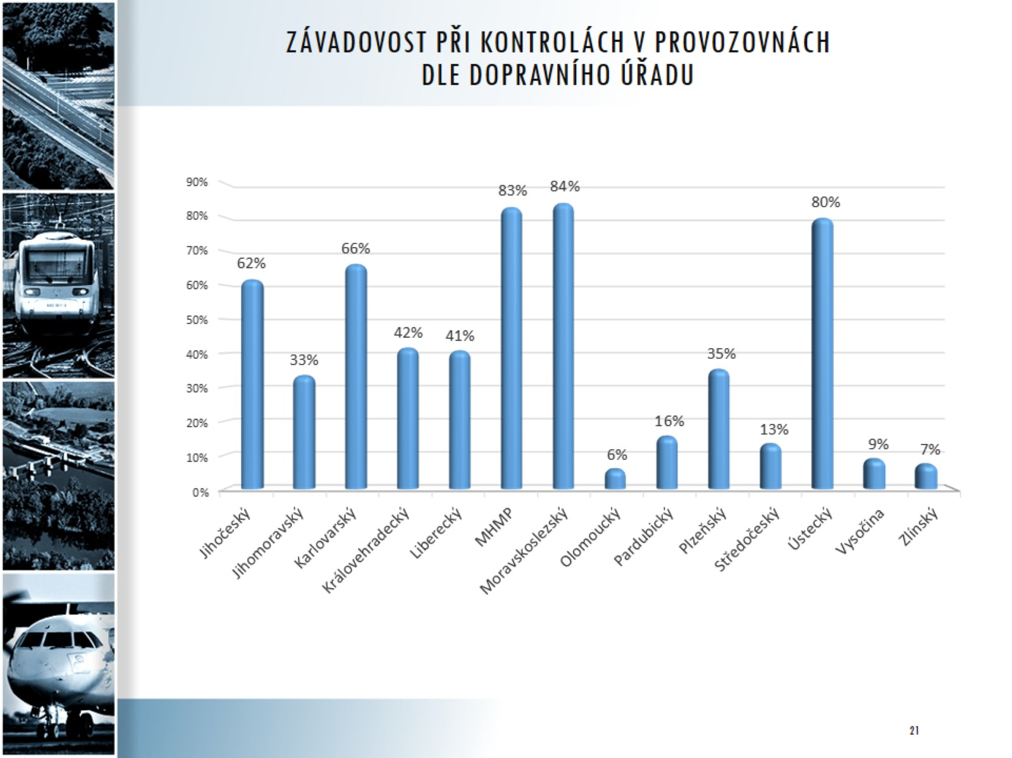
Závadovost při kontrolách v provozovnách dle dopravního úřadu

Slide 22
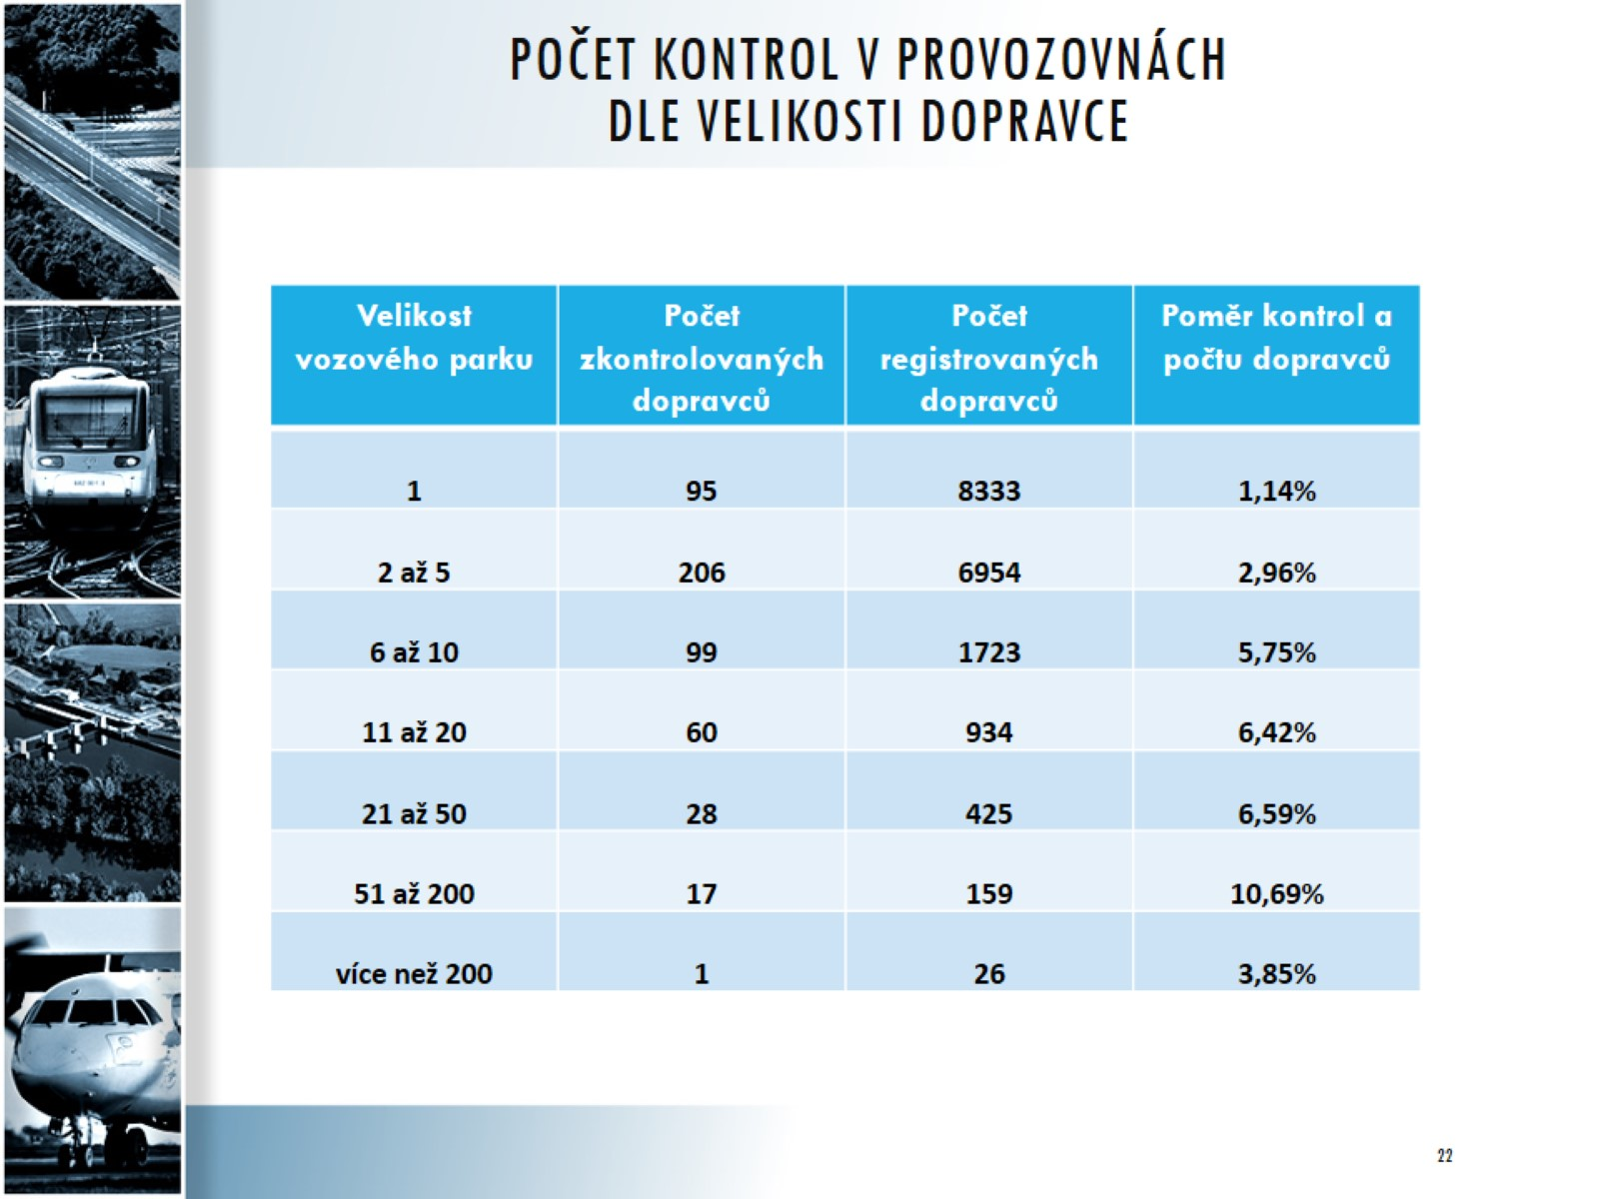
Počet kontrol v provozovnách dle velikosti dopravce

Slide 23
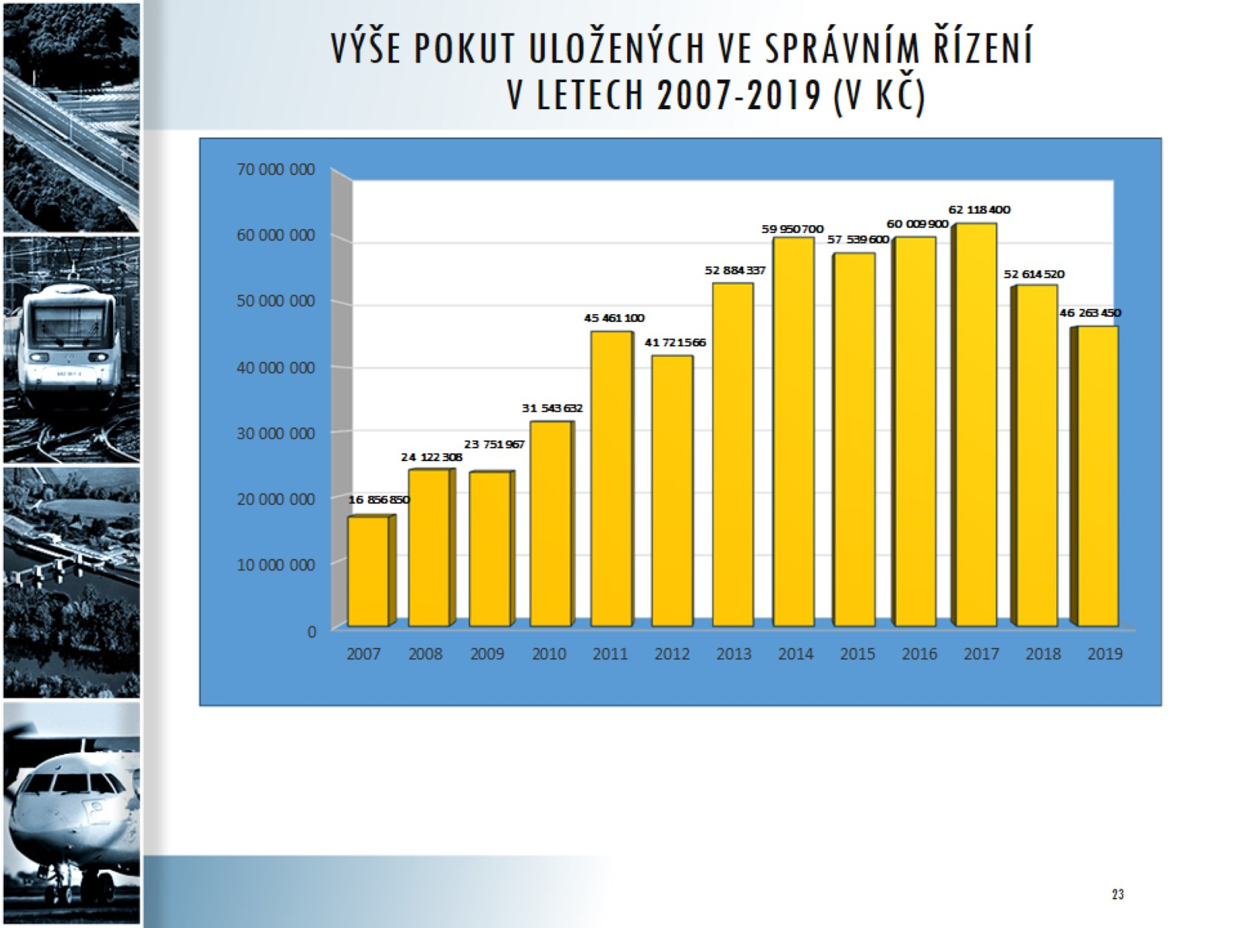
Výše pokut uložených ve správním řízení v letech 2007-2019 (v Kč)

Slide 24
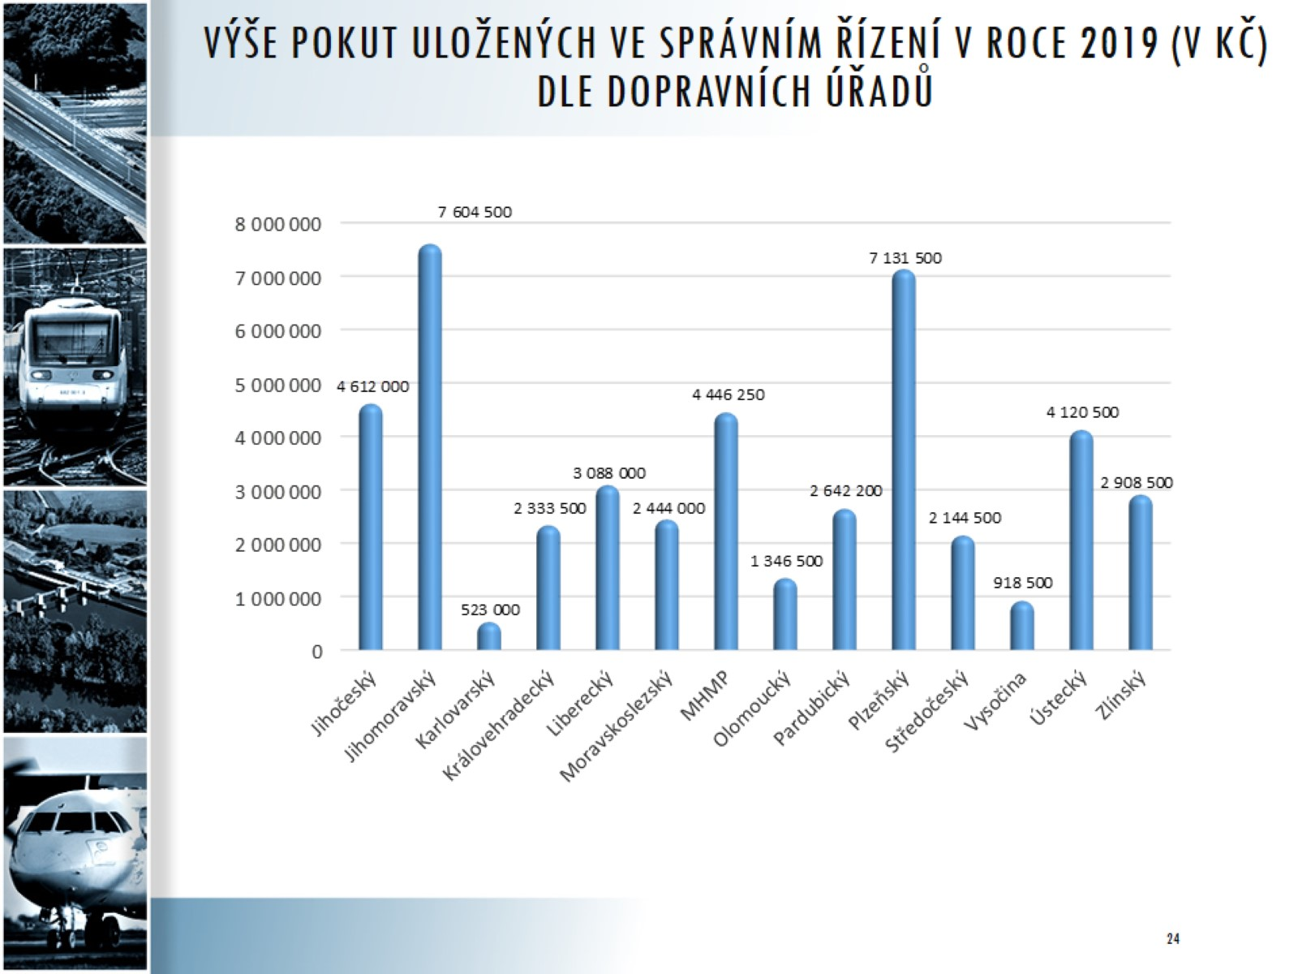
Výše pokut uložených ve správním řízení v roce 2019 (v Kč) DLE dopravníCH úřadŮ

Slide 25
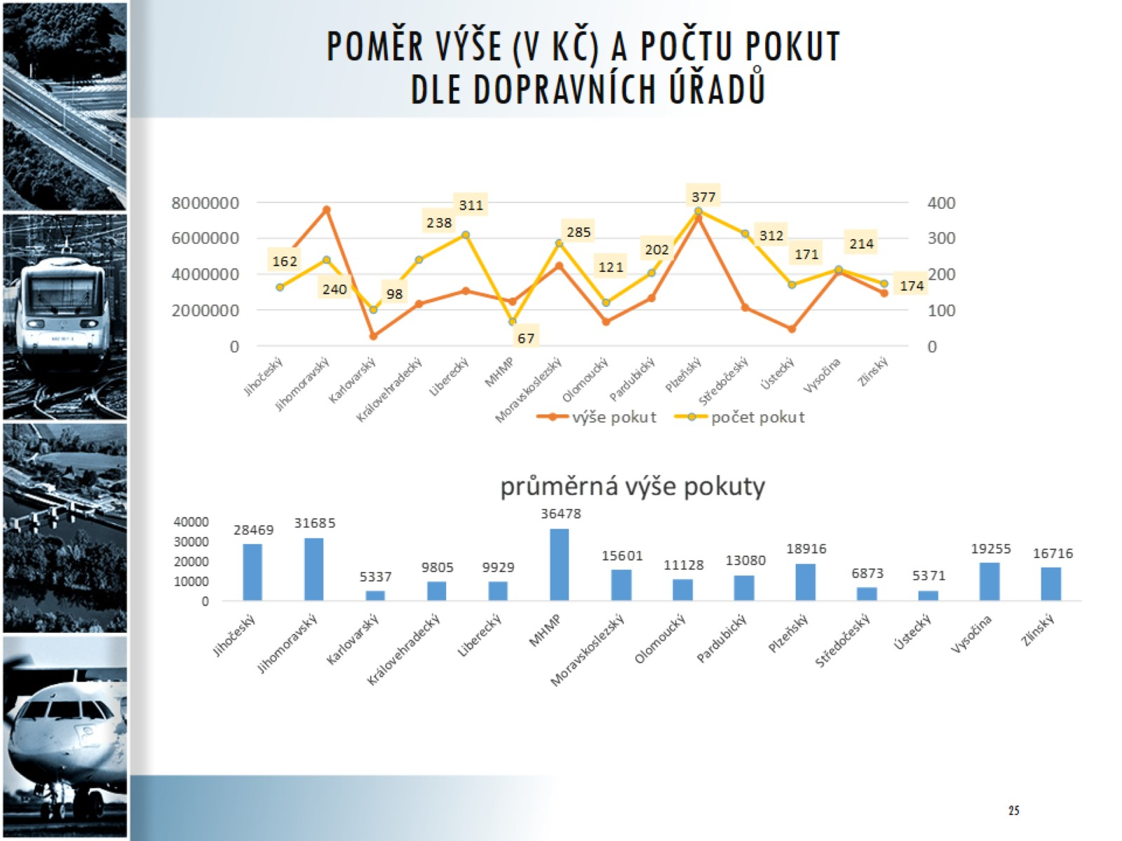
Poměr výše (v KČ) a počtu pokut dle dopravních úřadů

Slide 26
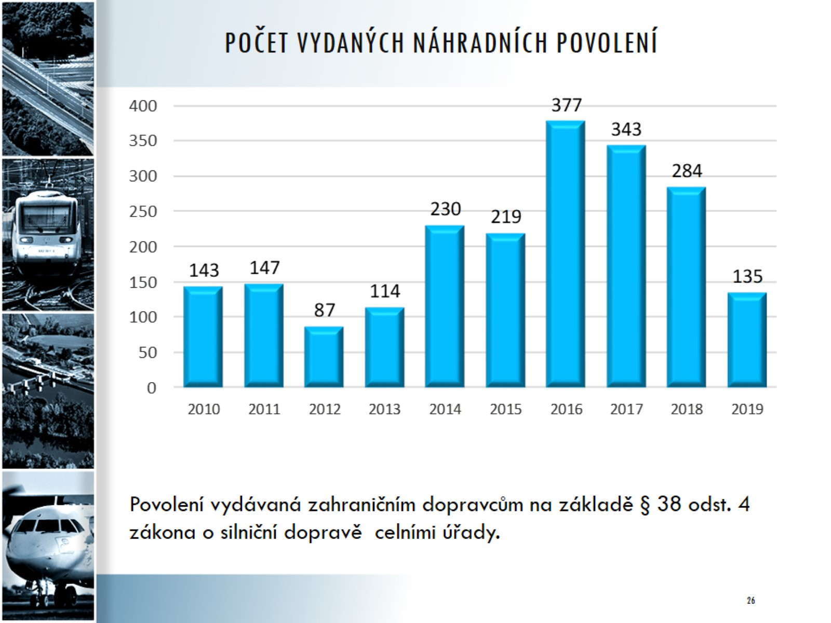
Počet vydaných náhradních povolení

Slide 27
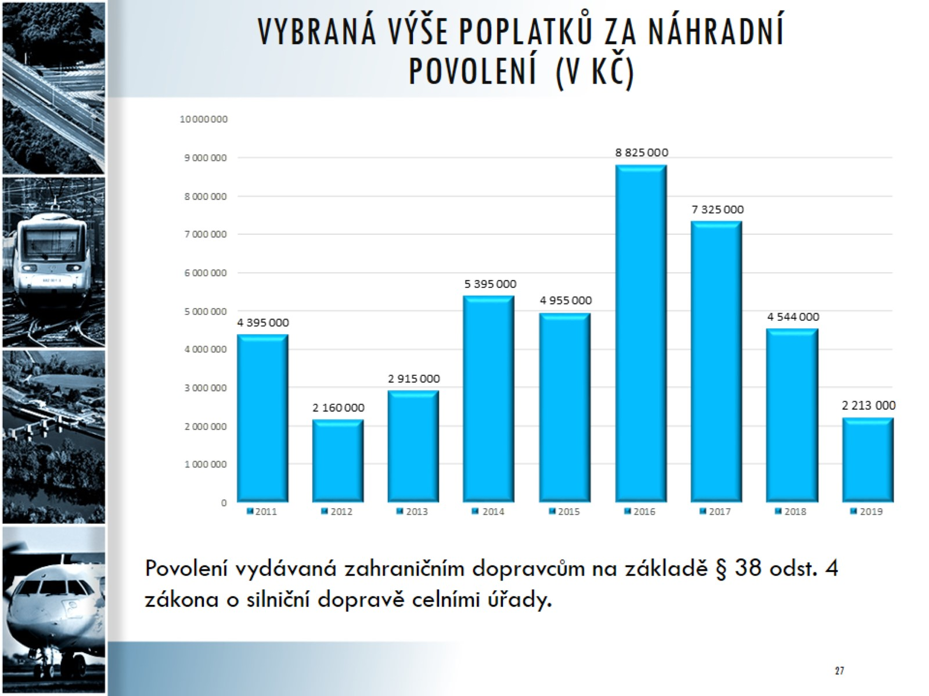
Vybraná výše poplatků za náhradní povolení (v Kč)

Slide 28
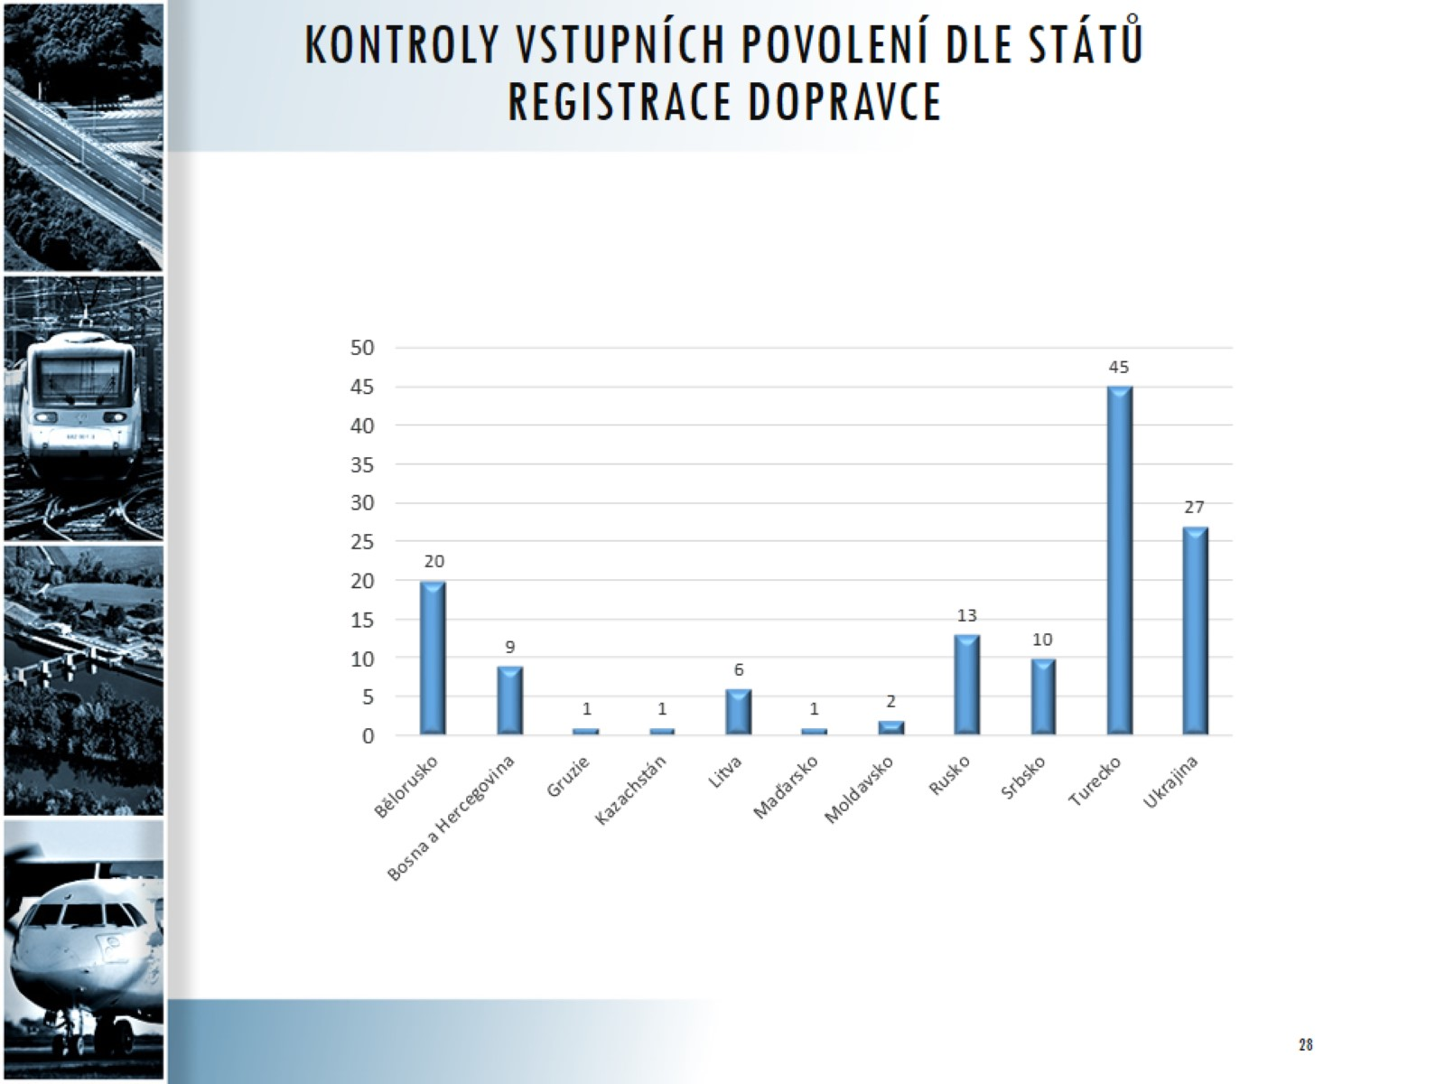
KONTROLY VSTUPNÍCH POVOLENÍ DLE STÁTŮ registrace dopravce

Slide 29
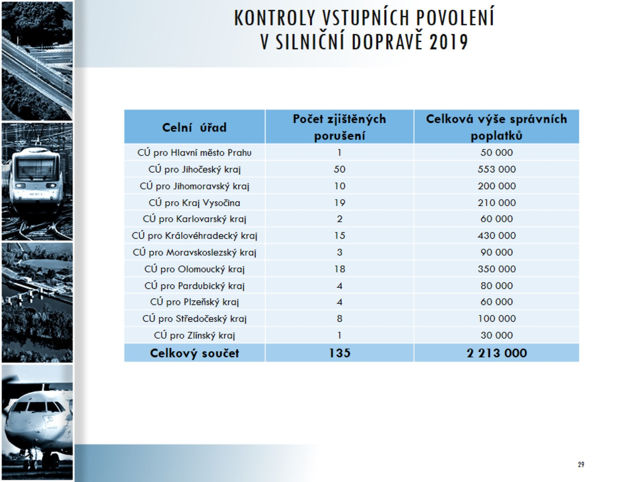
KONTROLY Vstupních POVOLENÍ
V SILNIČNÍ DOPRAVĚ 2019

Slide 30
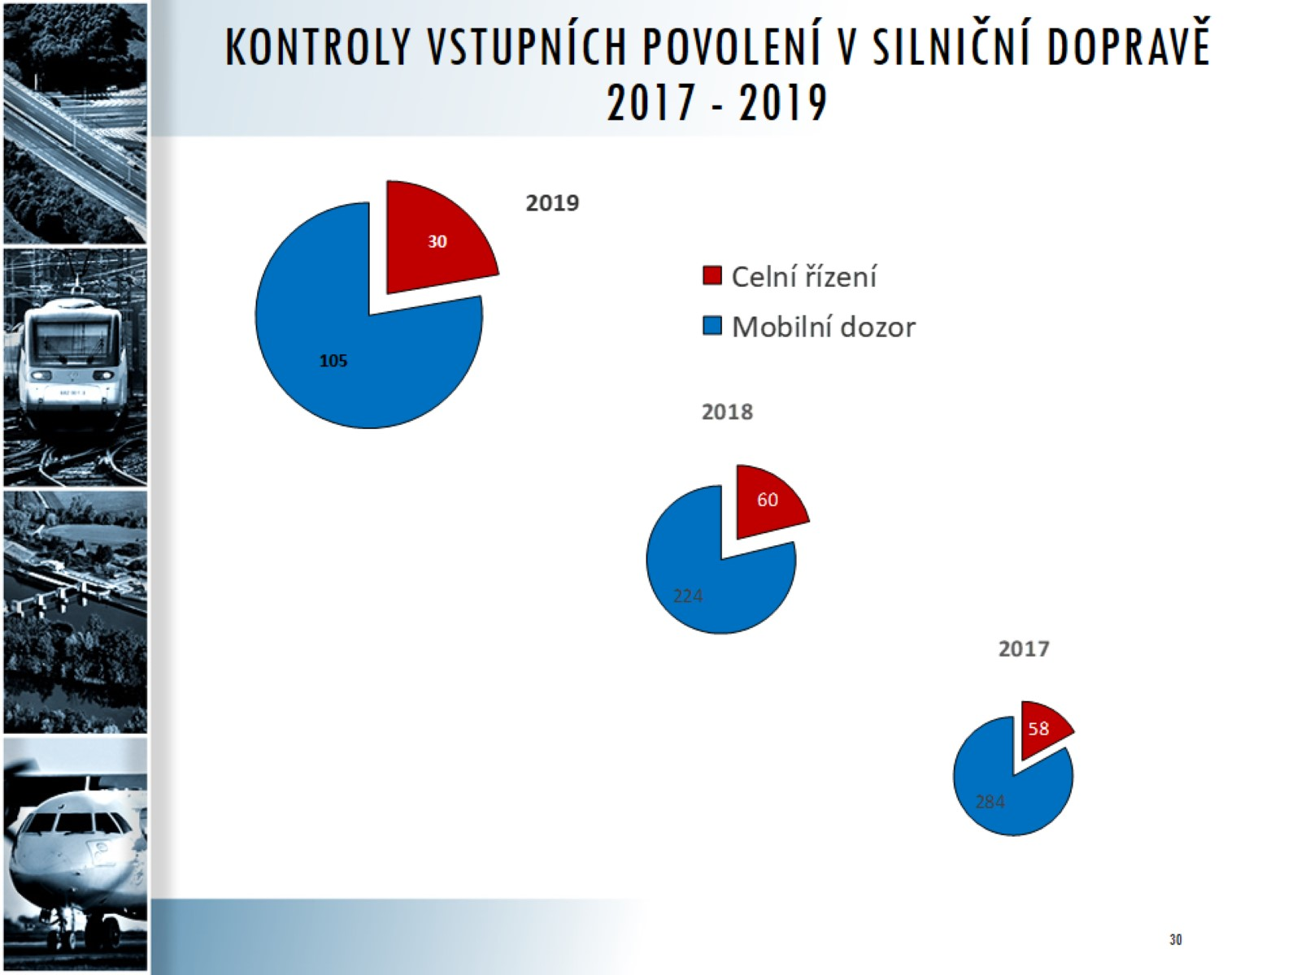
KONTROLY Vstupních POVOLENÍ V SILNIČNÍ DOPRAVĚ 2017 - 2019

Slide 31
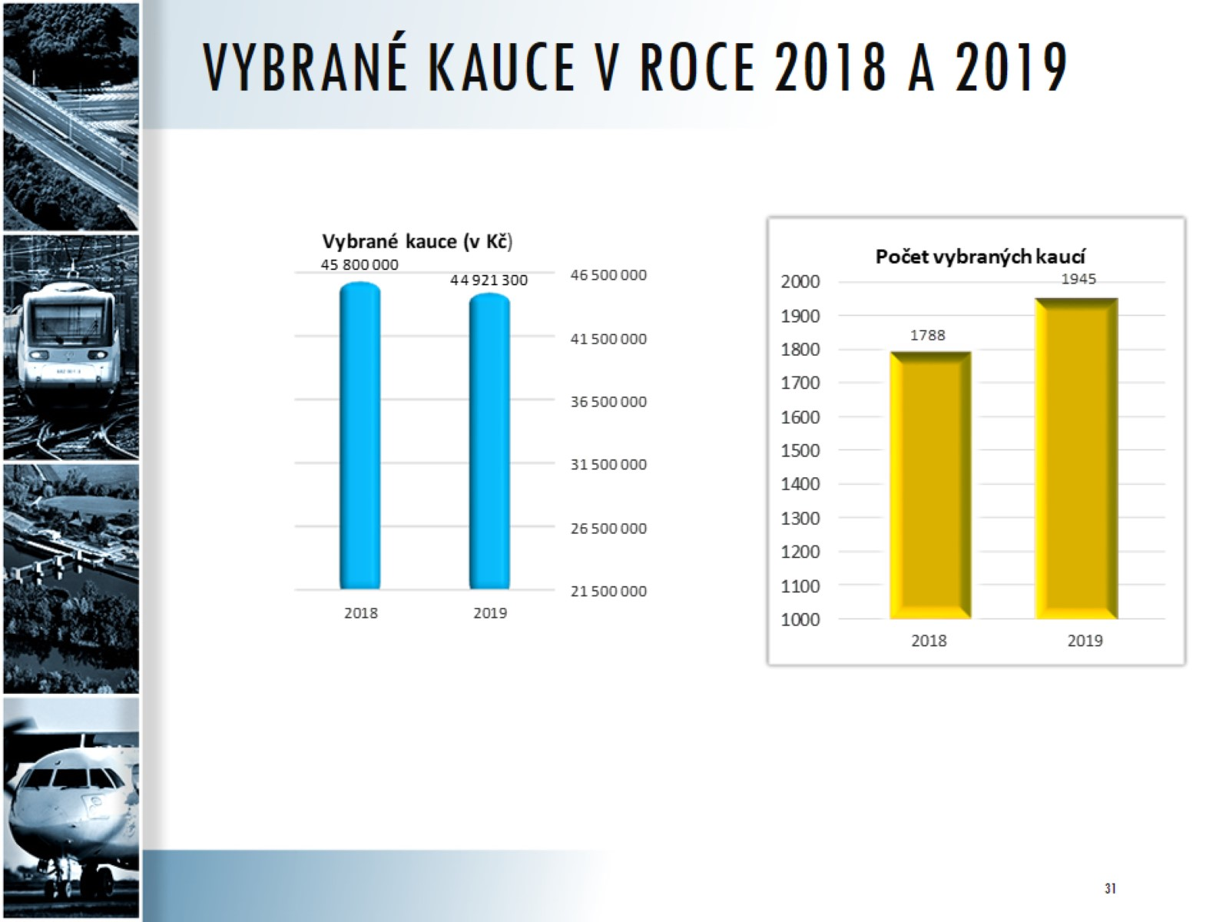
Vybrané kauce v roce 2018 a 2019

Slide 32
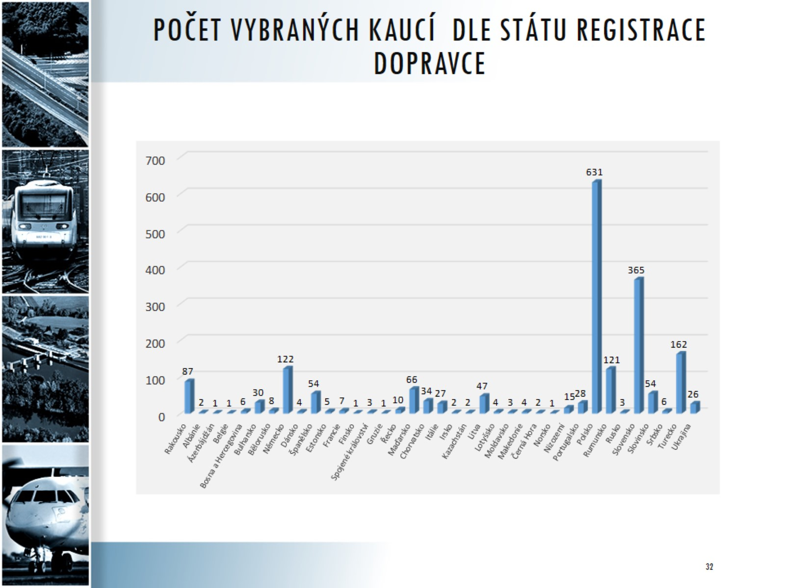
PoČET VybranÝCH kaucí dle státu registrace dopravce

Slide 33
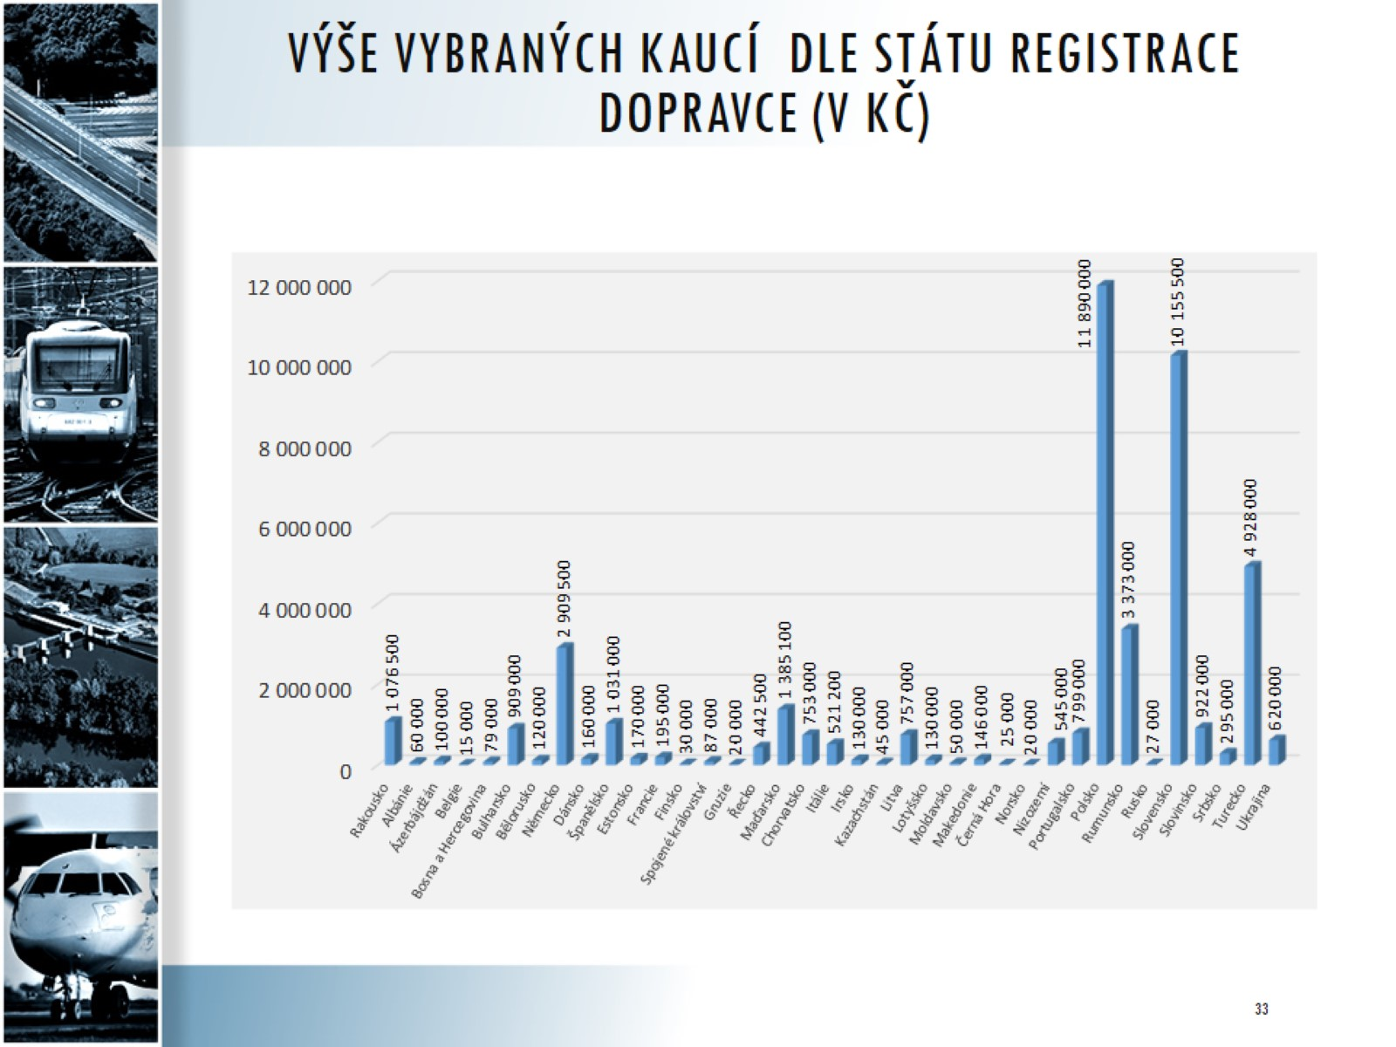
VÝŠE VybranÝCH kaucí dle státu registrace dopravce (V KČ)

Slide 34
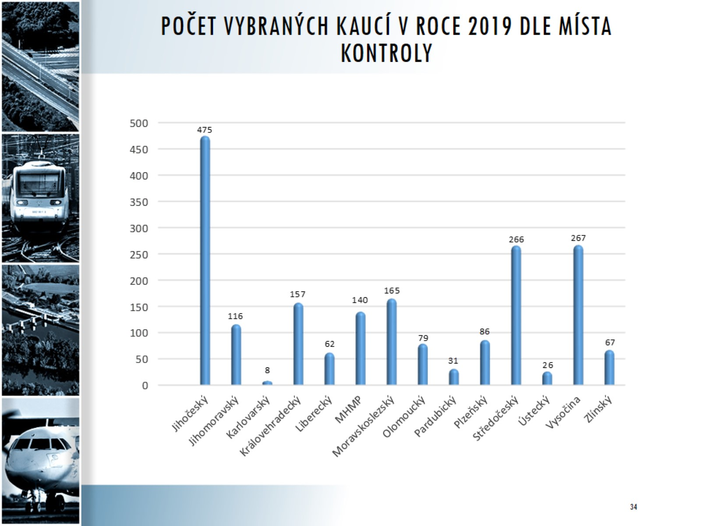
Počet vybraných kaucí v roce 2019 dle místa kontroly

Slide 35
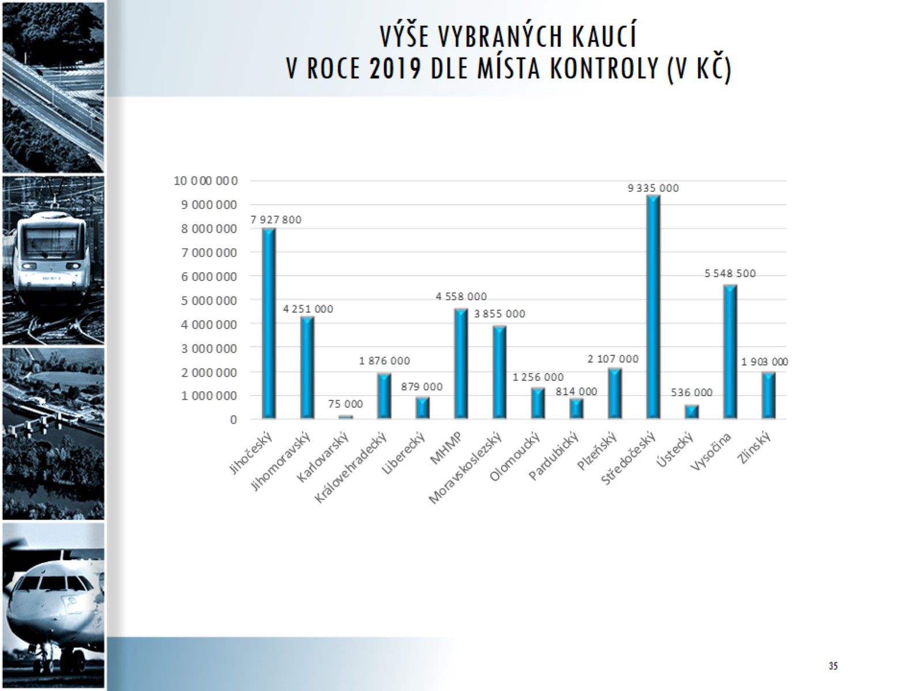
Výše vybraných kaucí v roce 2019 dle místa kontroly (v Kč)

Slide 36
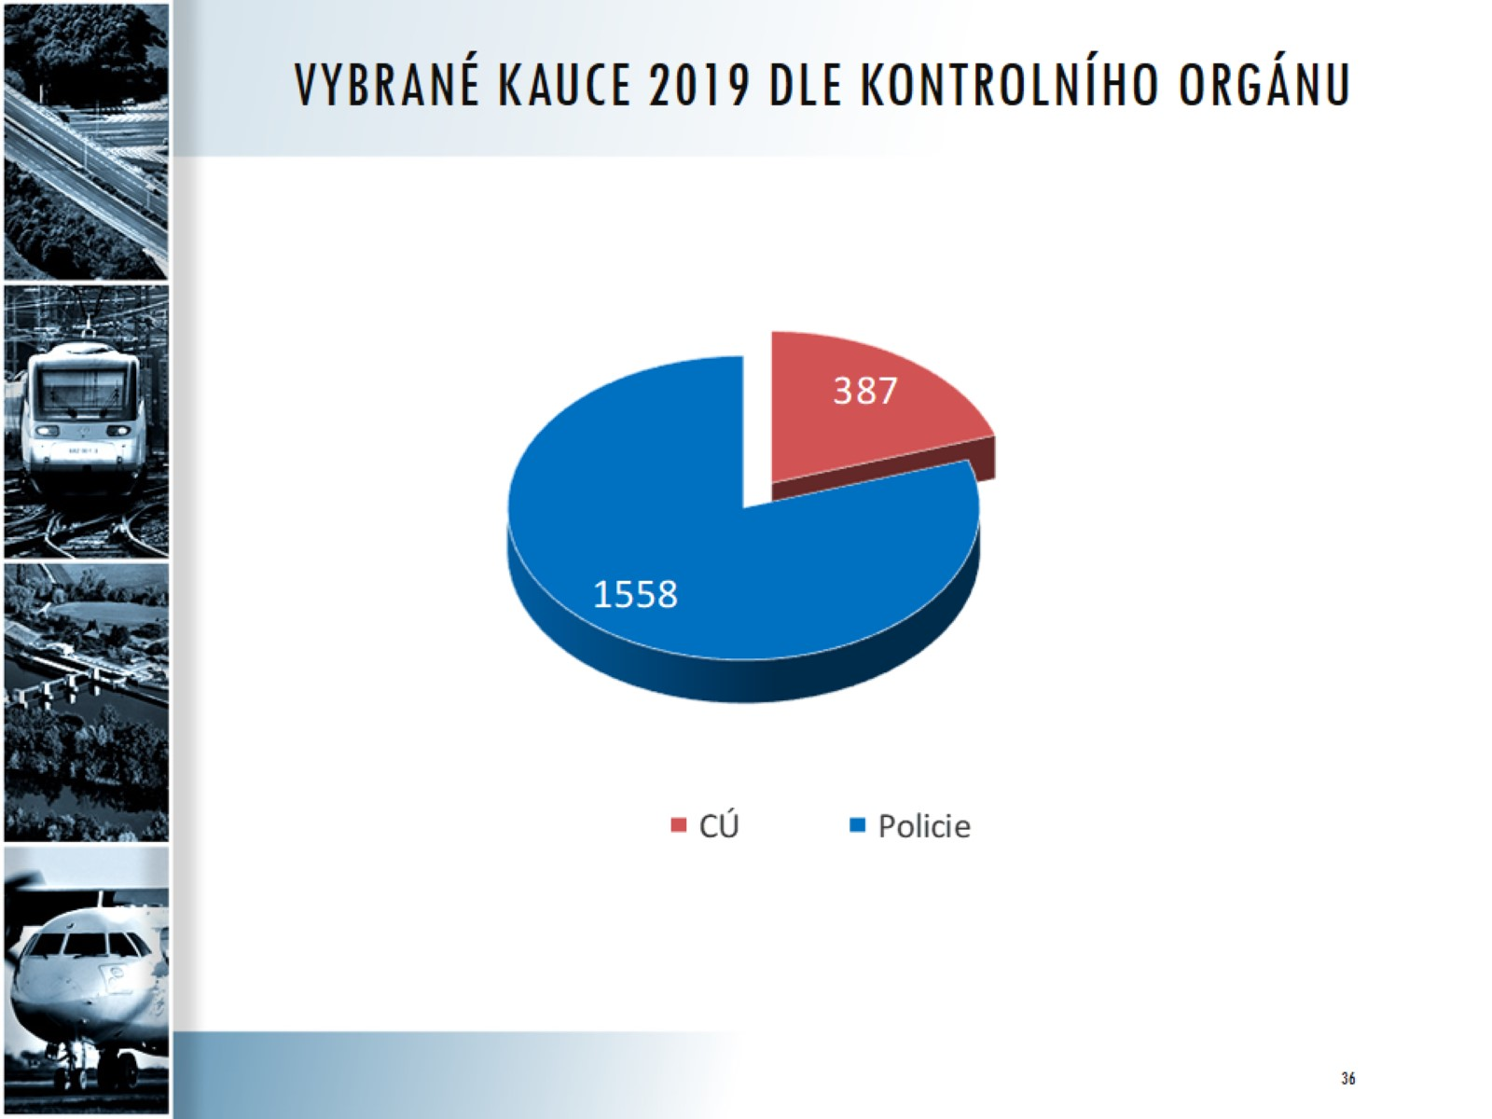
Vybrané kauce 2019 dle kontrolního orgánu

Slide 37
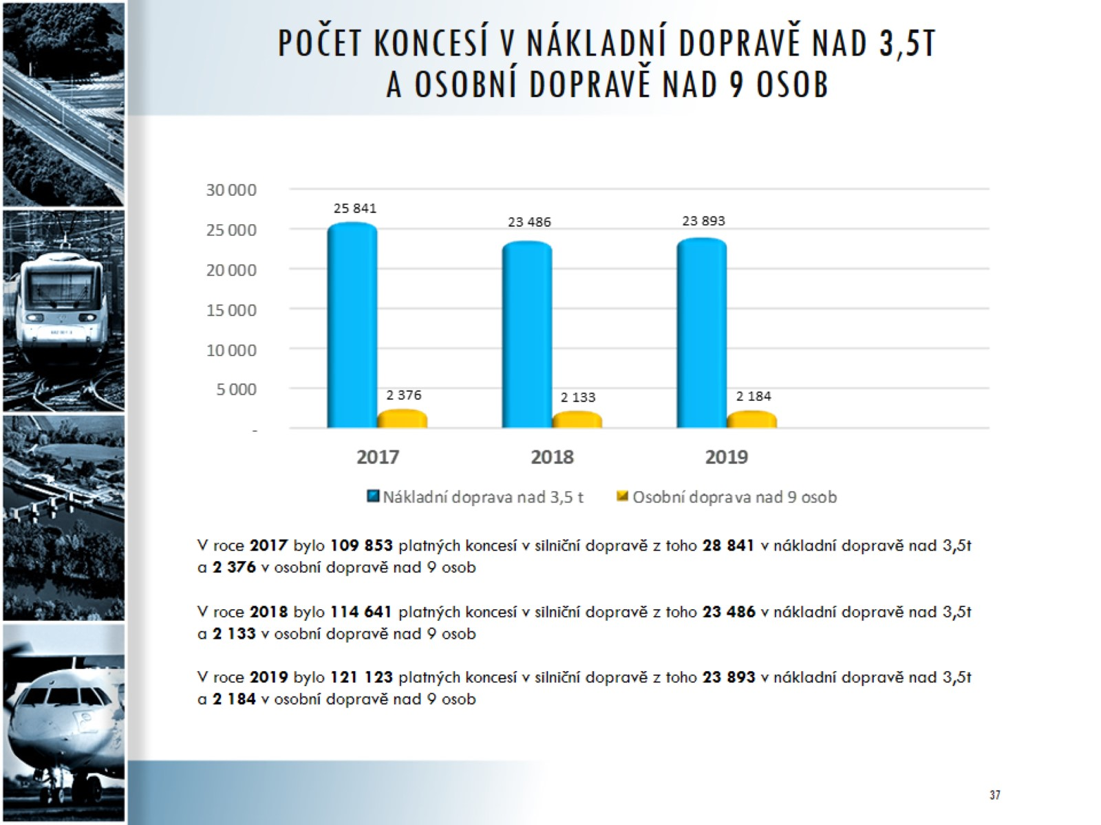
Počet KONCESÍ V NÁKLADNÍ DOPRAVĚ NAD 3,5t
A osobní dopravě nad 9 OSOB

Slide 38
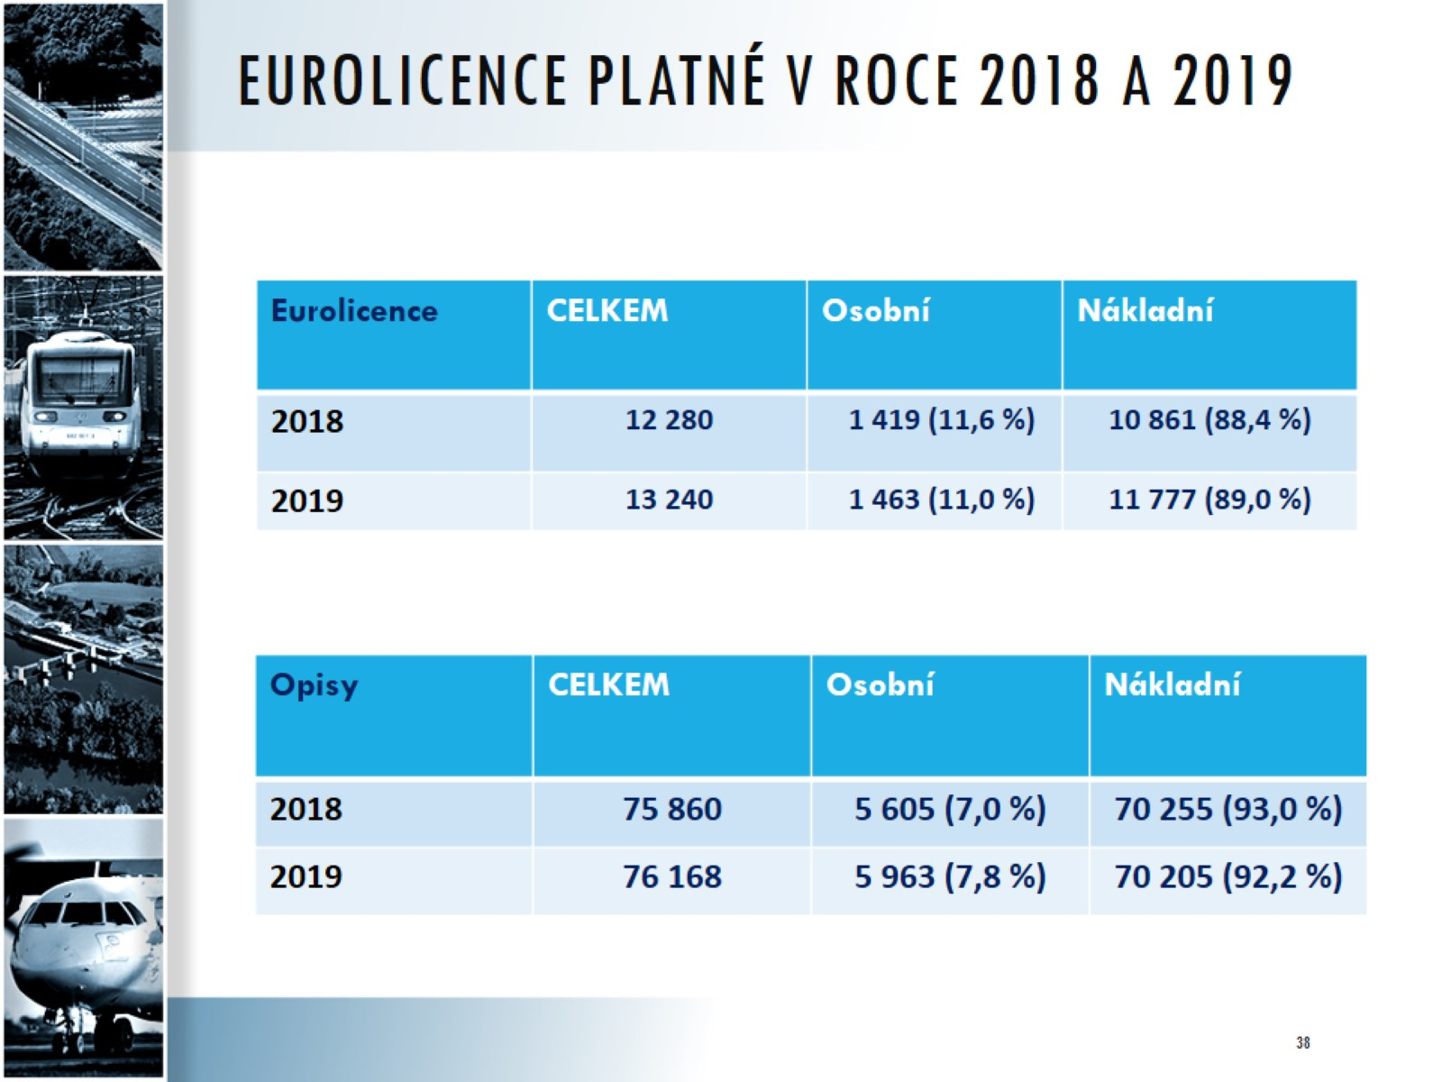
Eurolicence PLATNÉ v roce 2018 a 2019

Slide 39
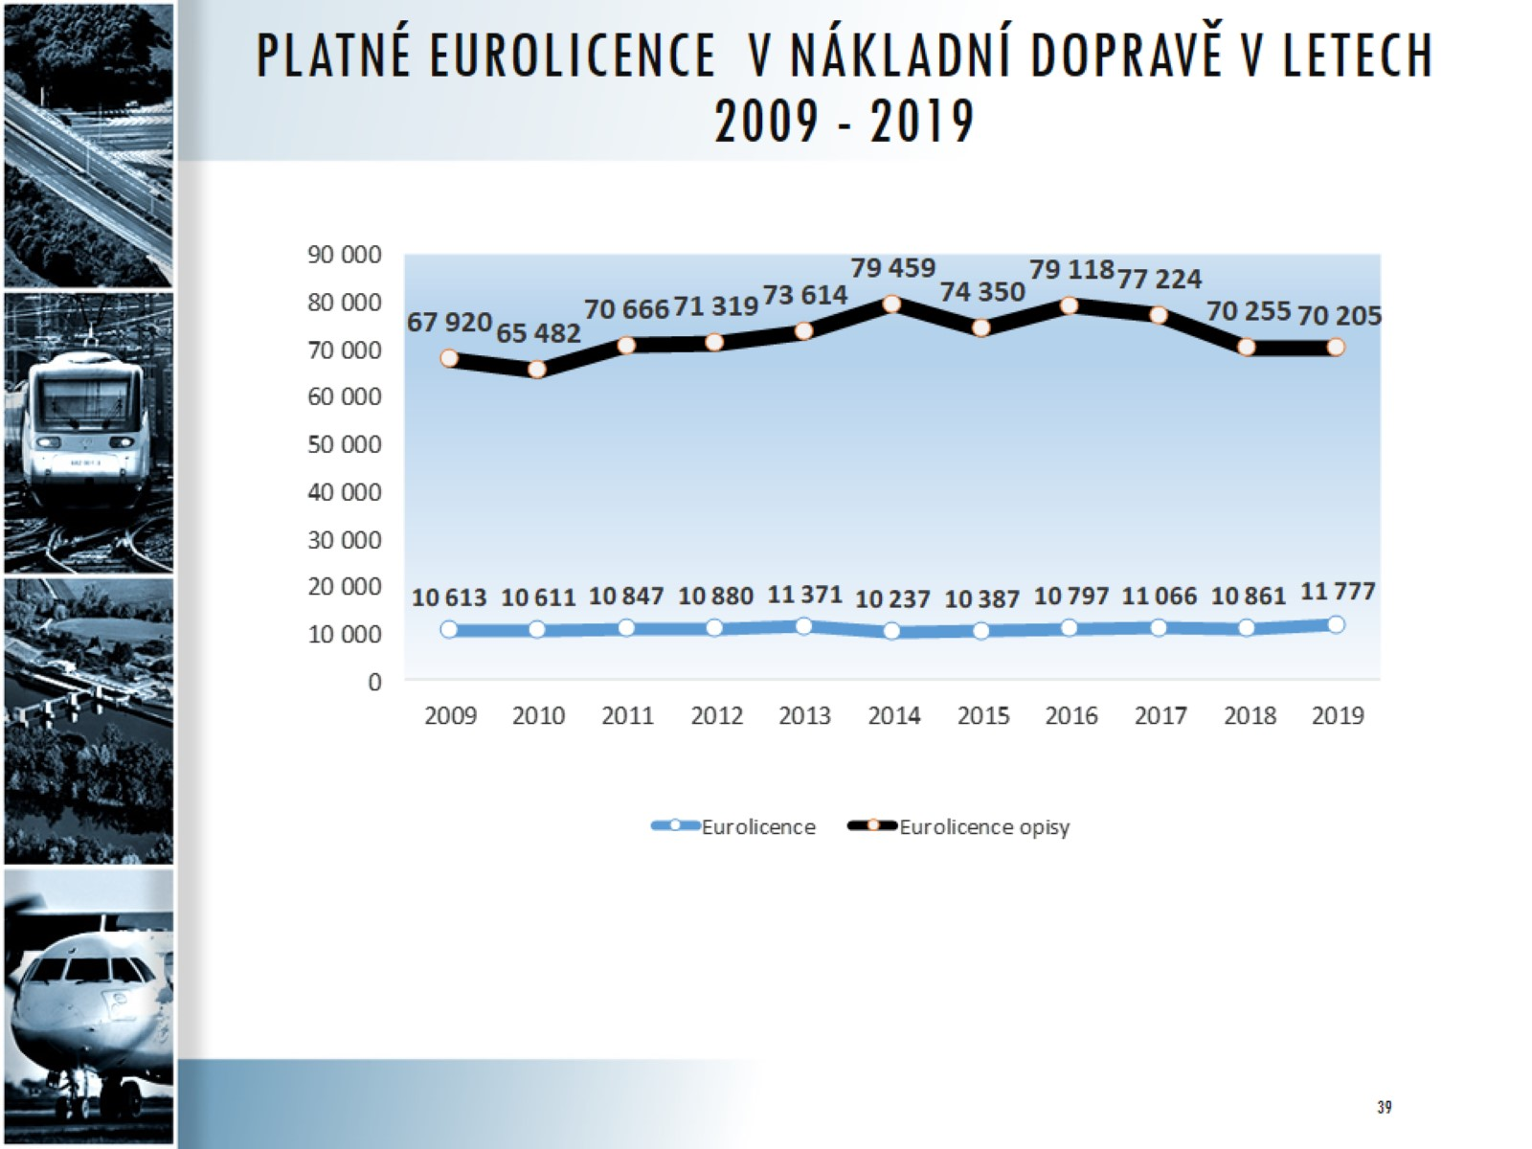
PLATNÉ Eurolicence v nákladní dopravě v letech 2009 - 2019

Slide 40
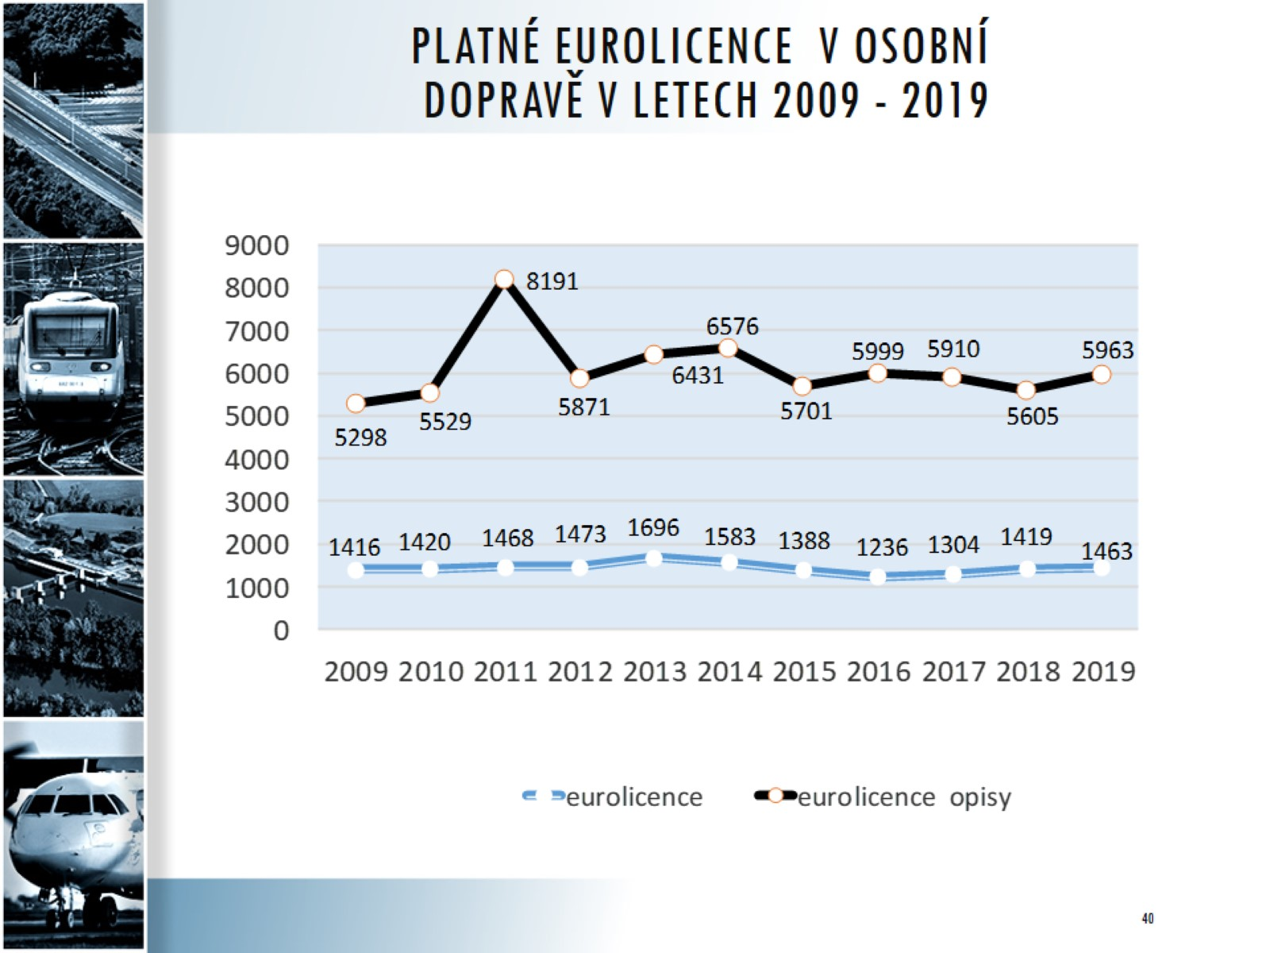
PLATNÉ Eurolicence v Osobní dopravě v letech 2009 - 2019

Slide 41
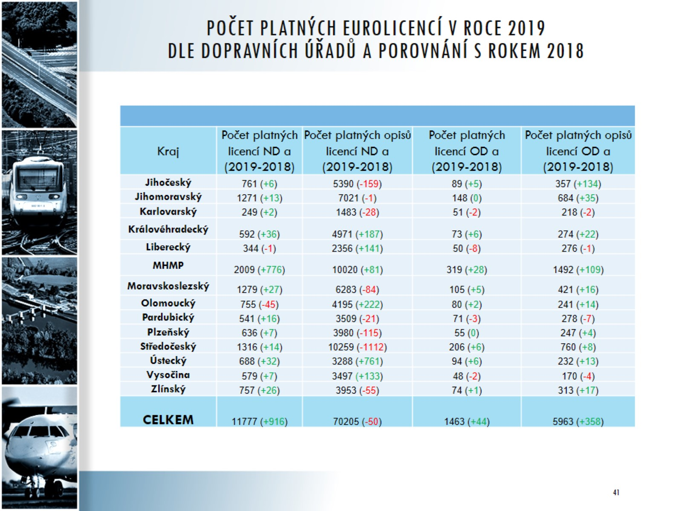
Počet PLATNÝCH eurolicencí v roce 2019 dle Dopravních úřadů a porovnÁNÍ s RokEM 2018

Slide 42


